Slide 1

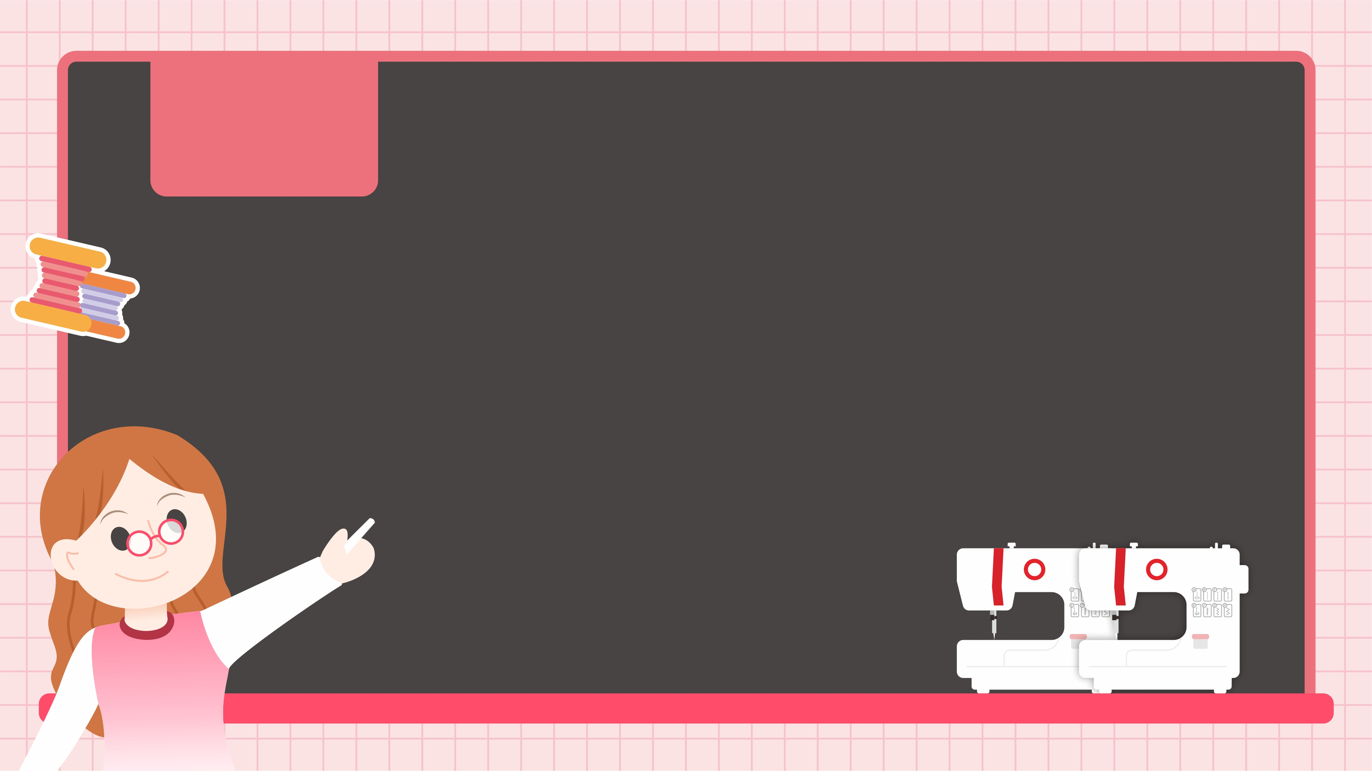

乐美汇
缝纫手工课堂

Slide 2
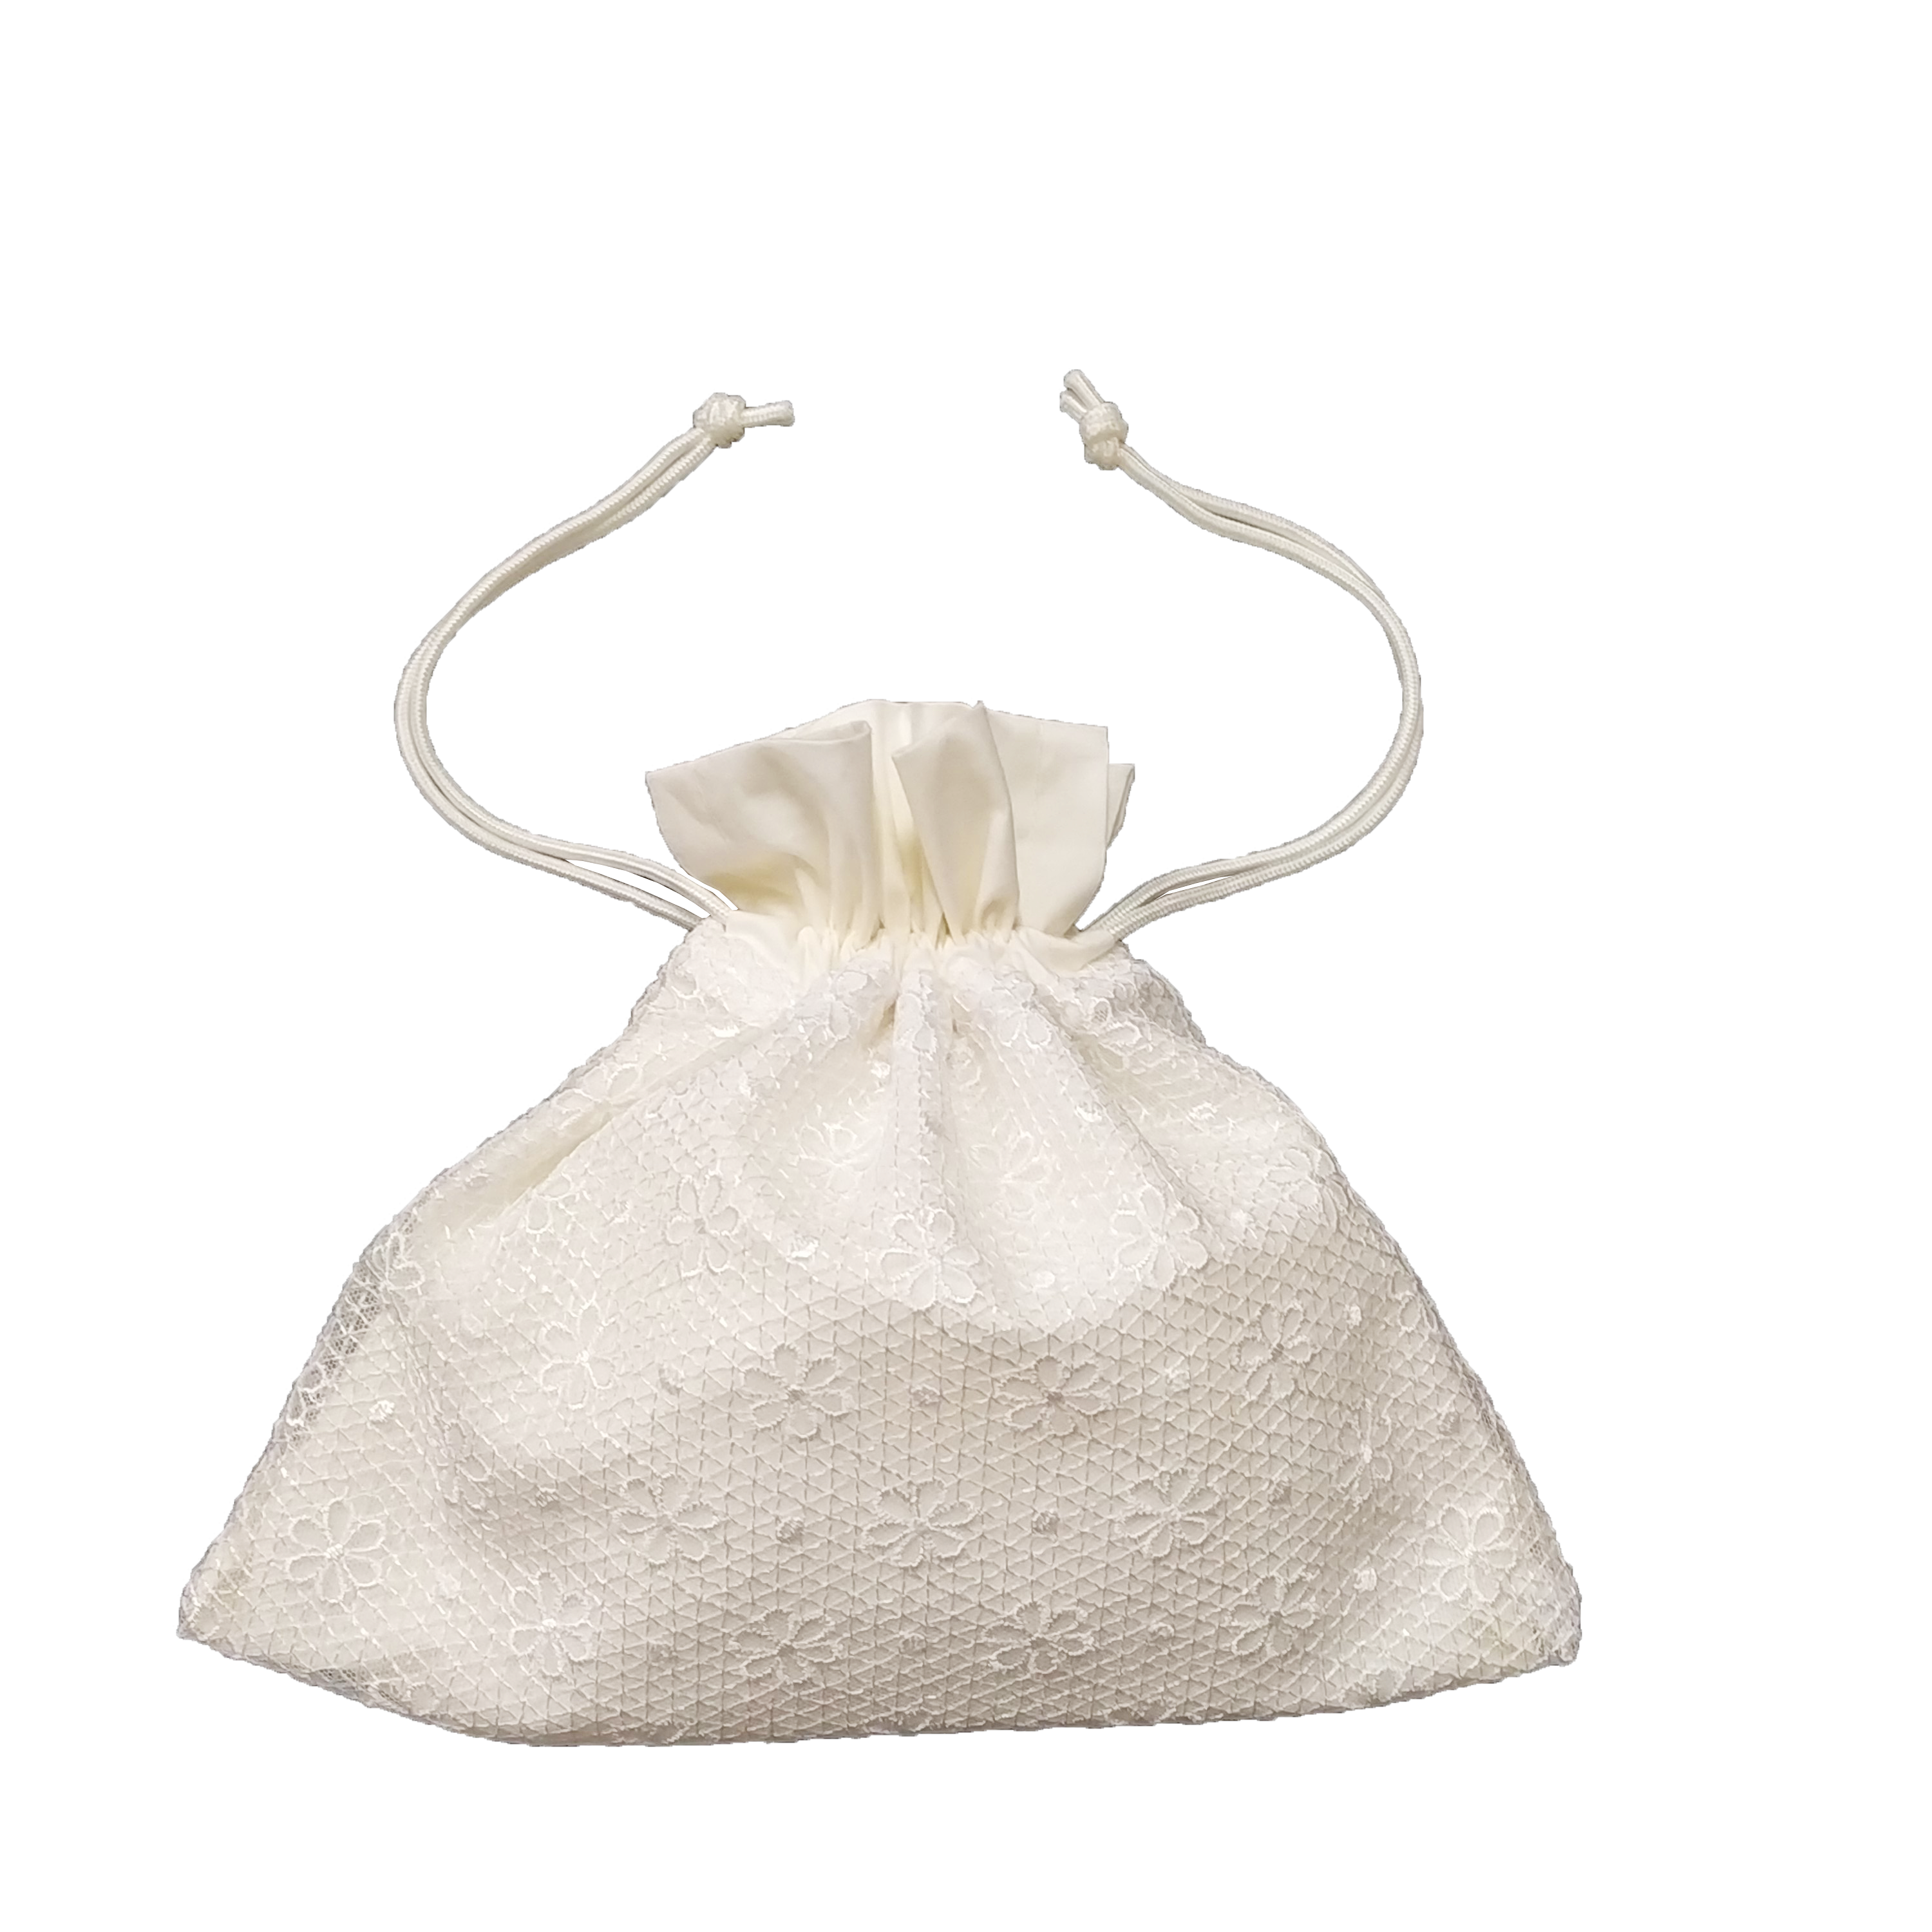
作品：蕾丝收纳袋

Slide 3
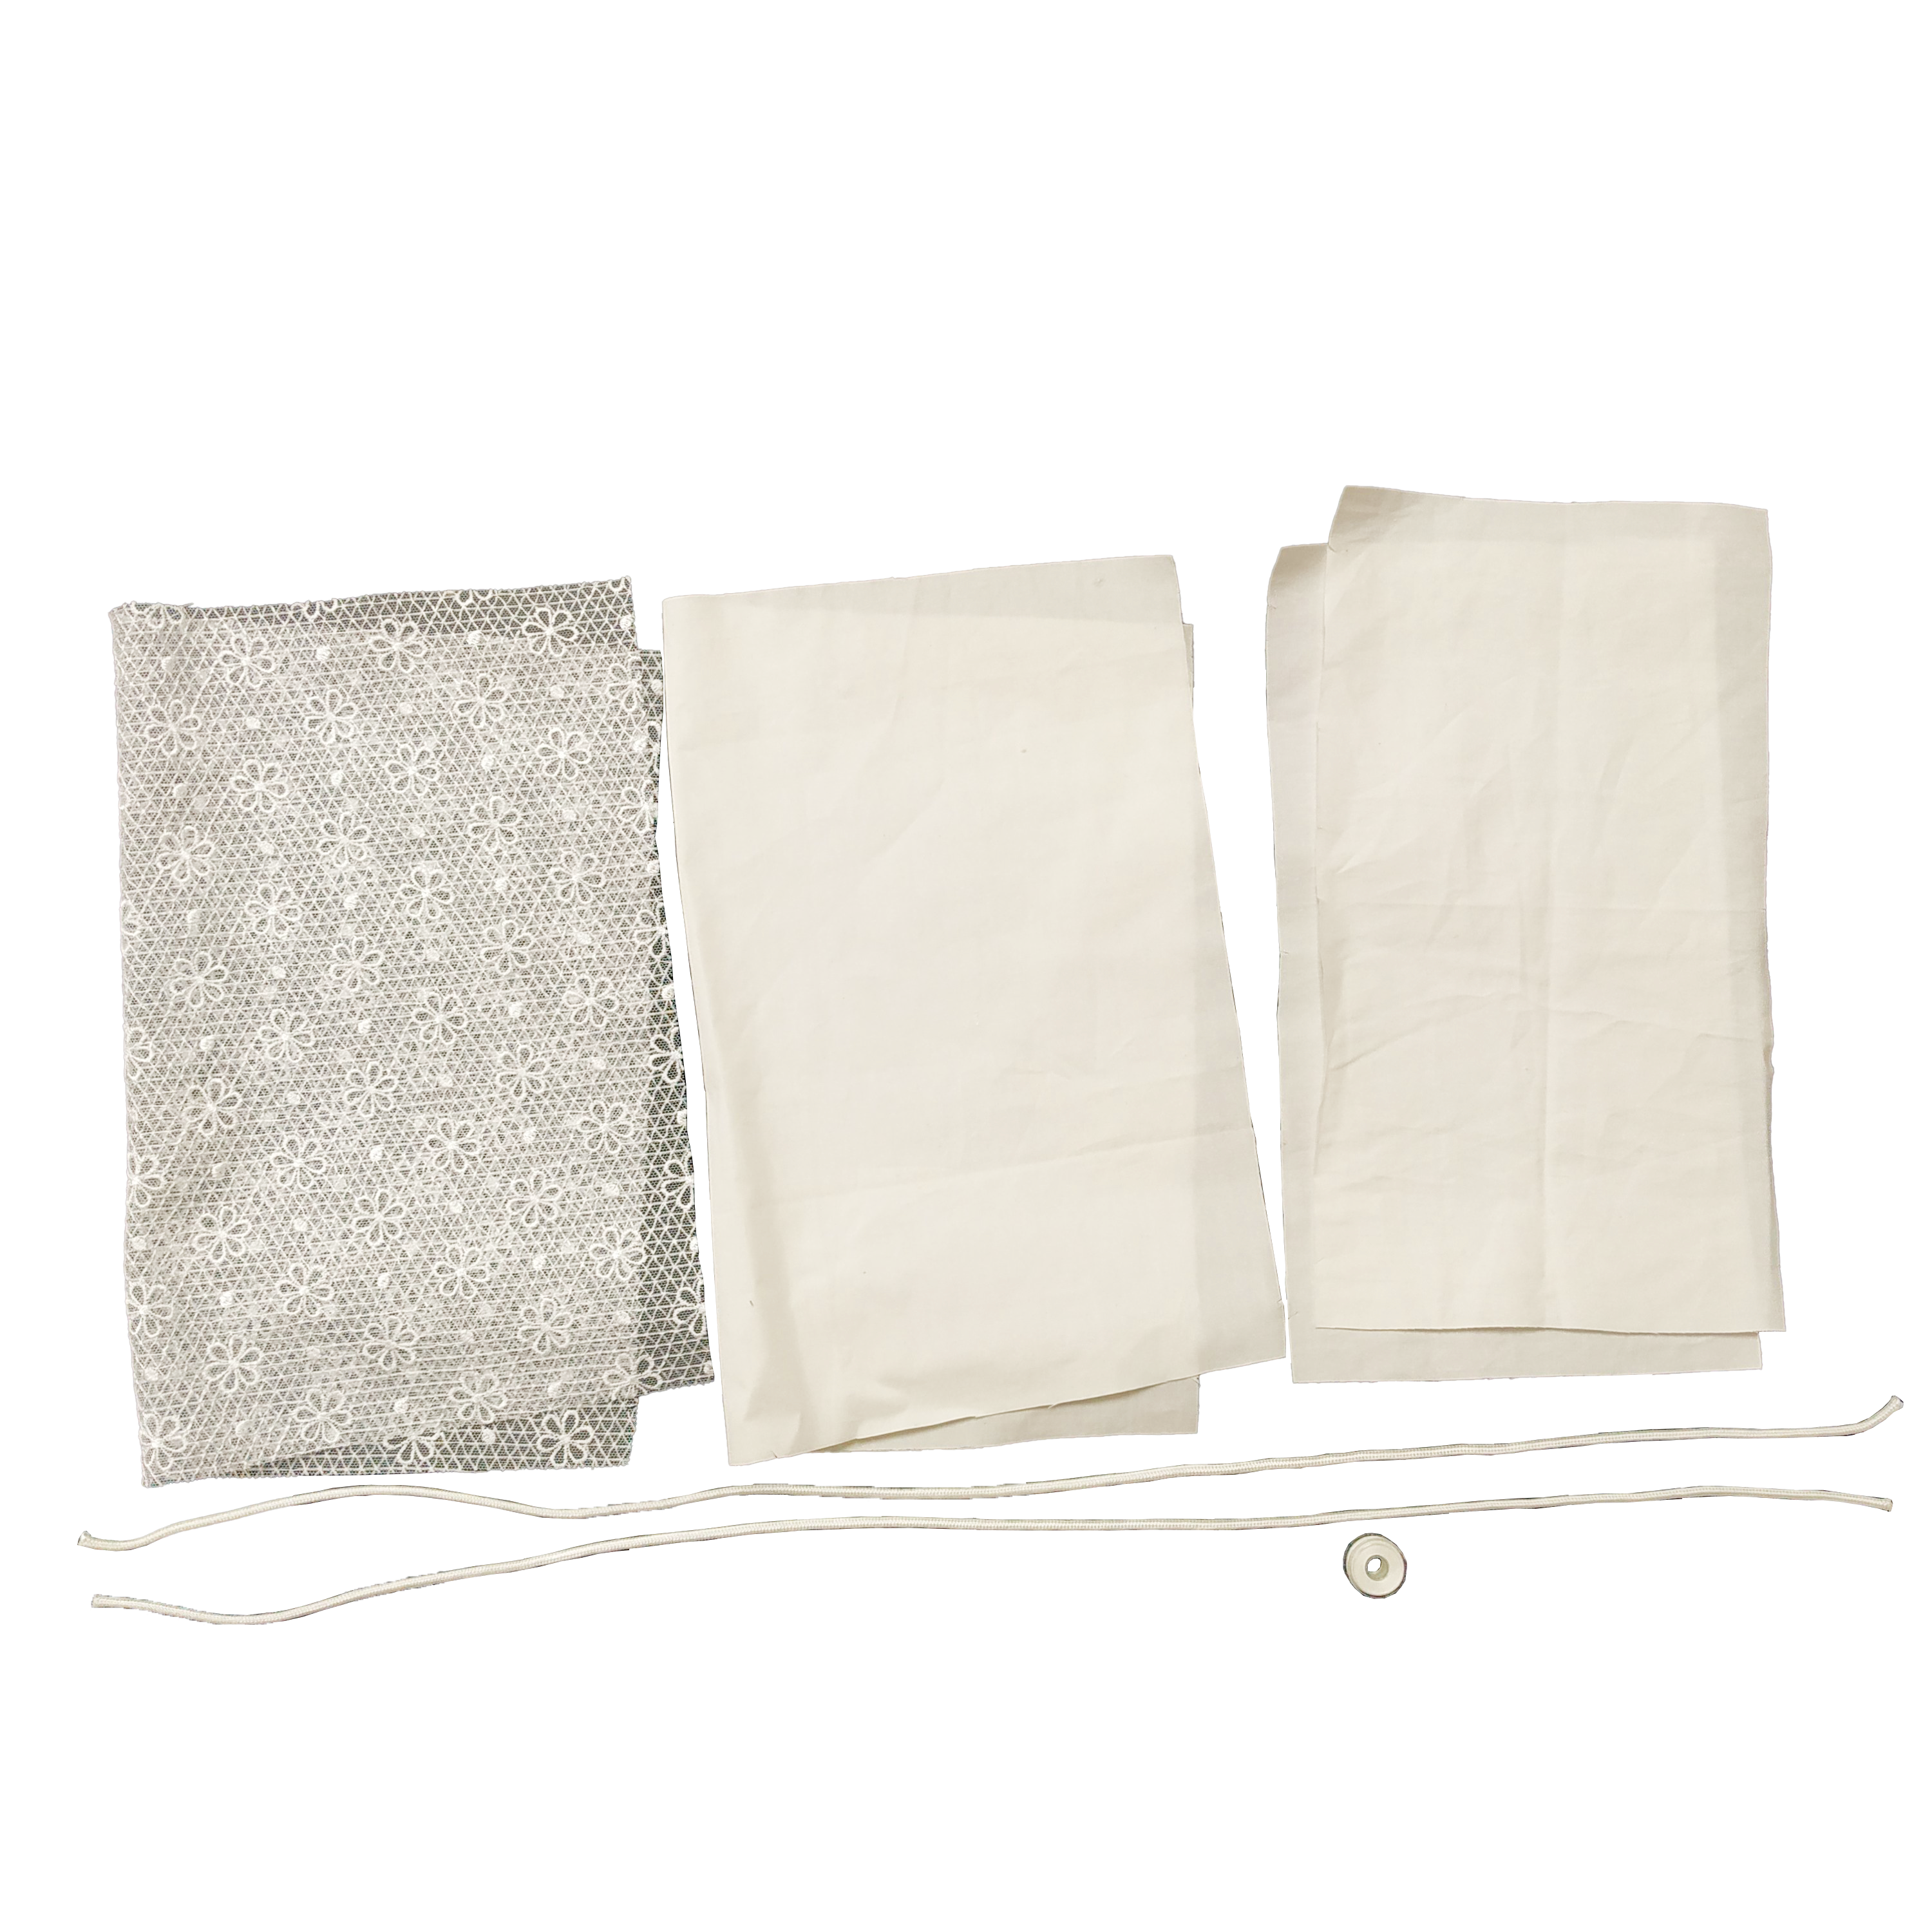
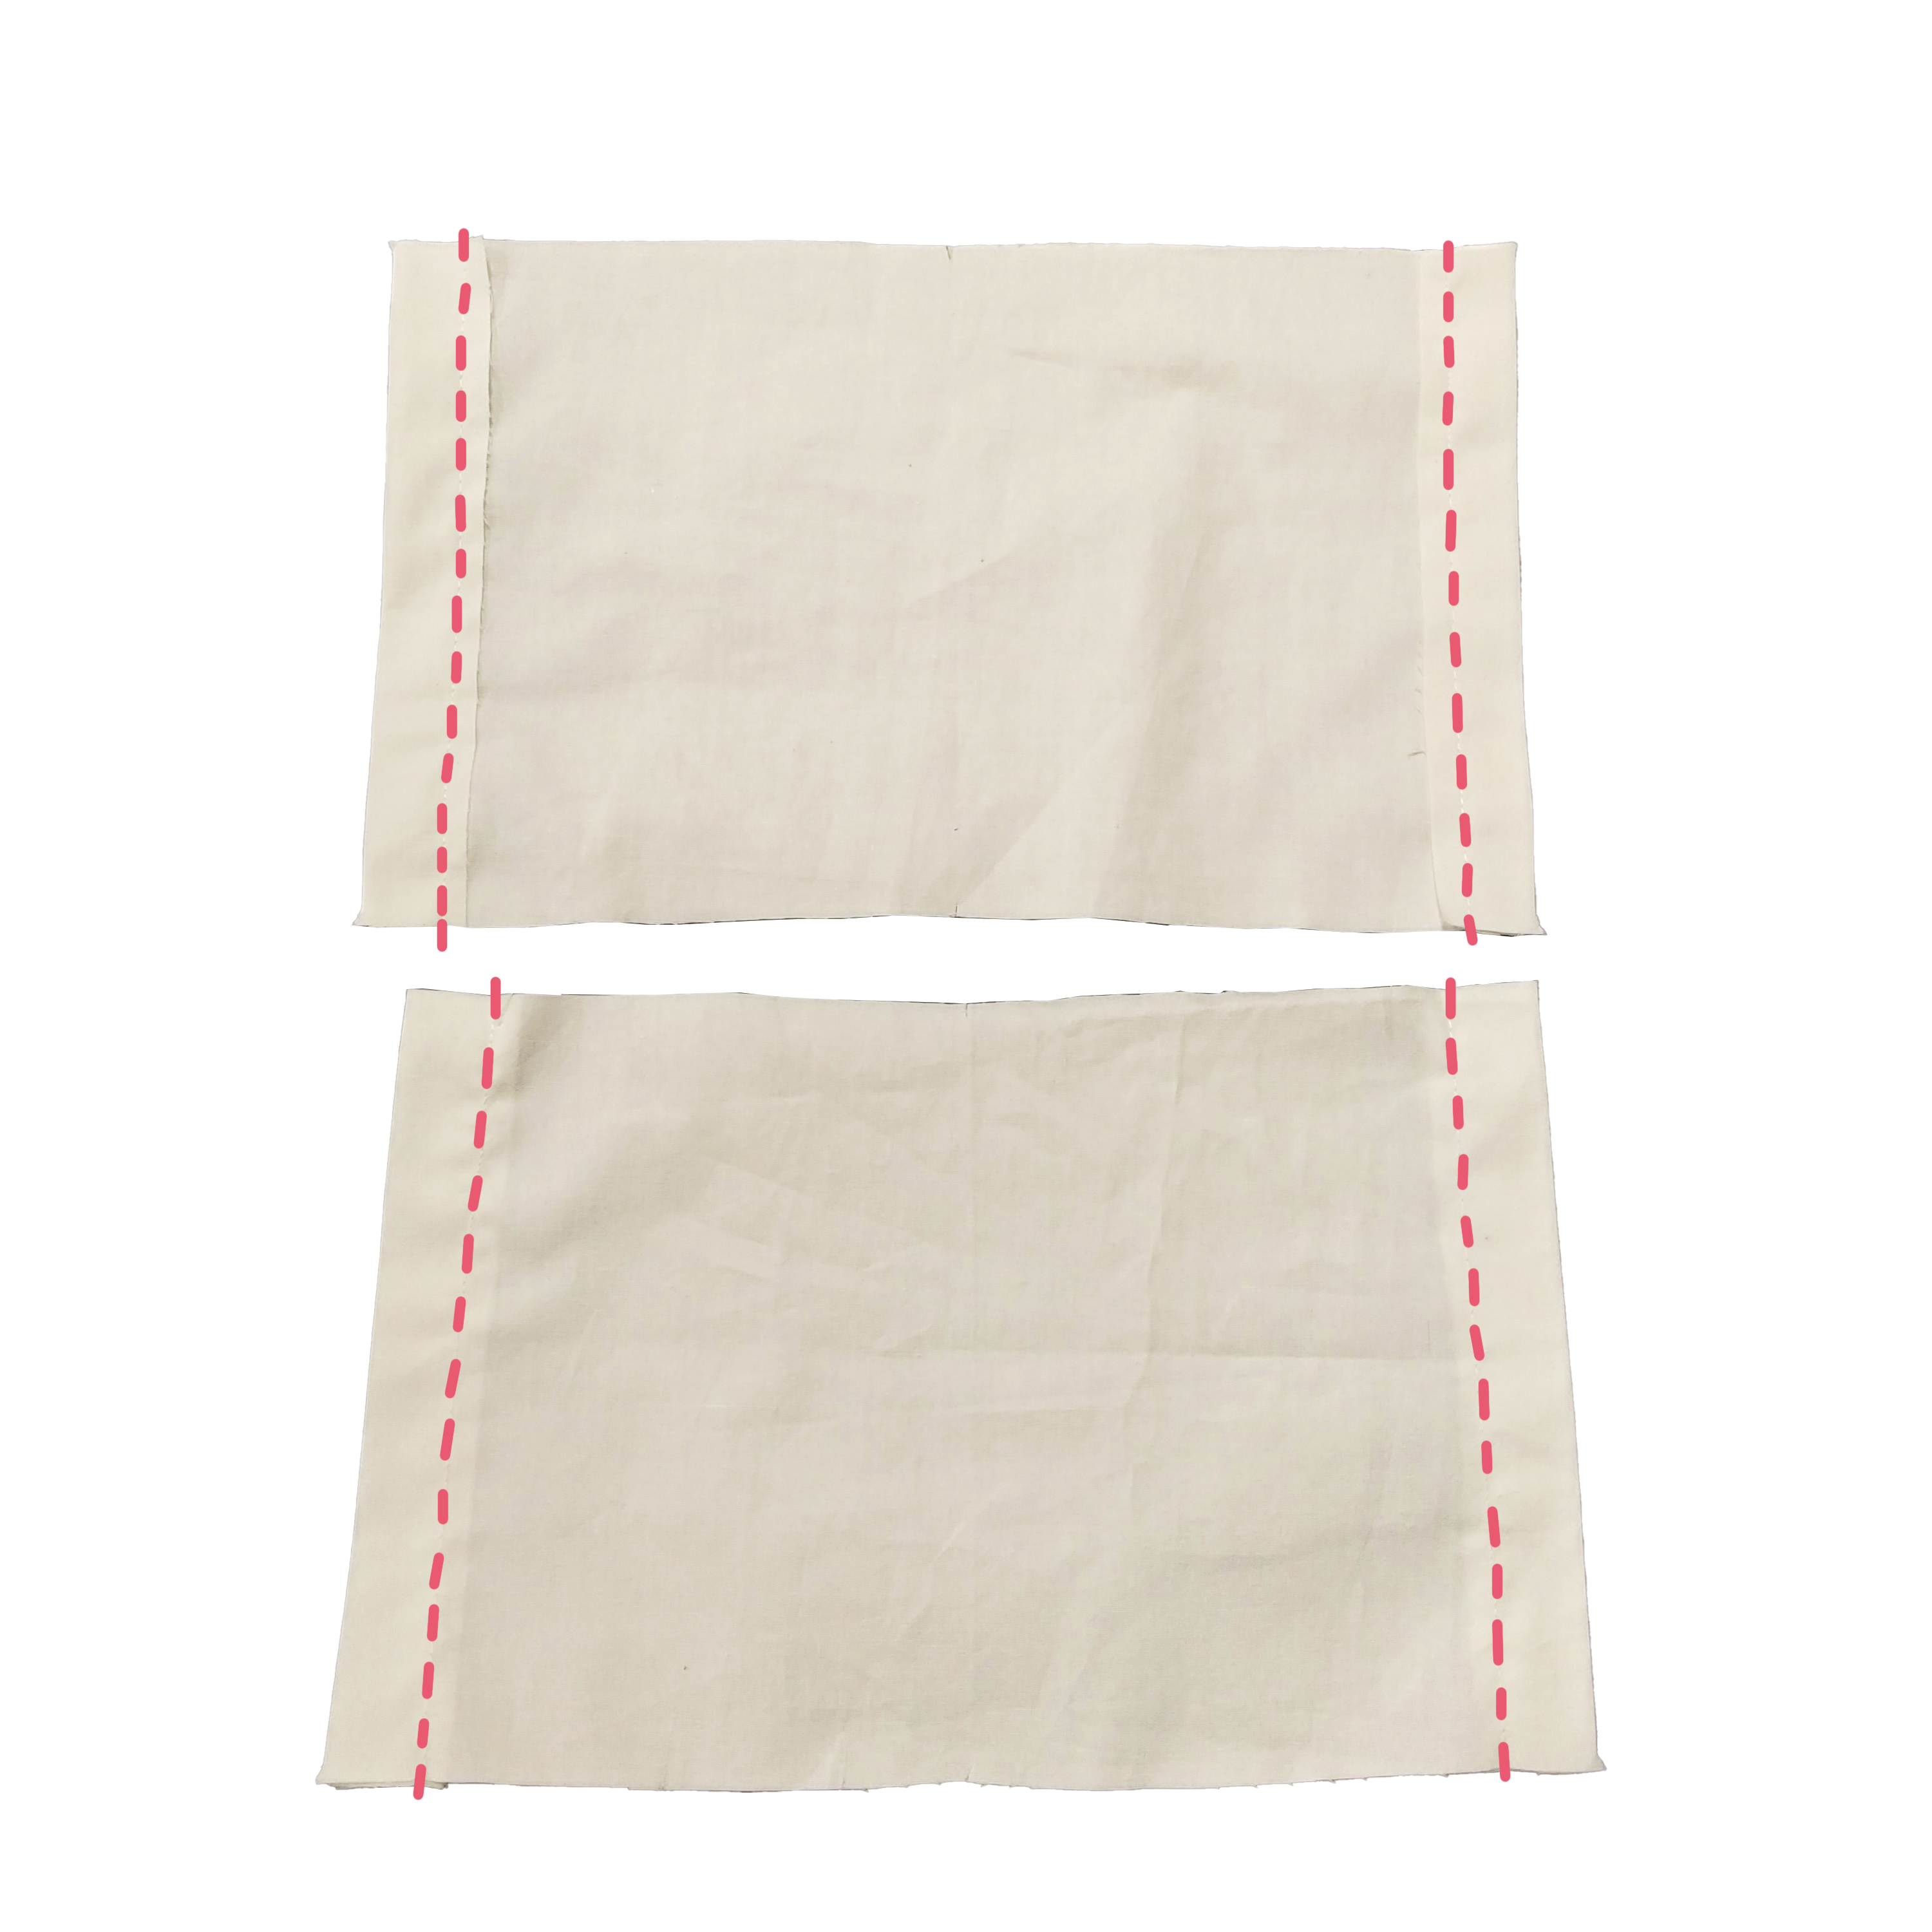
缝纫手作
集合品牌
缝纫学习教程
（黄色虚线为缝纫位置）
1.材料展示：面布*1，里布*1，袋口布*2，绳子*2
2.分别将两块袋口布的短边向内折1.5CM后车缝

Slide 4
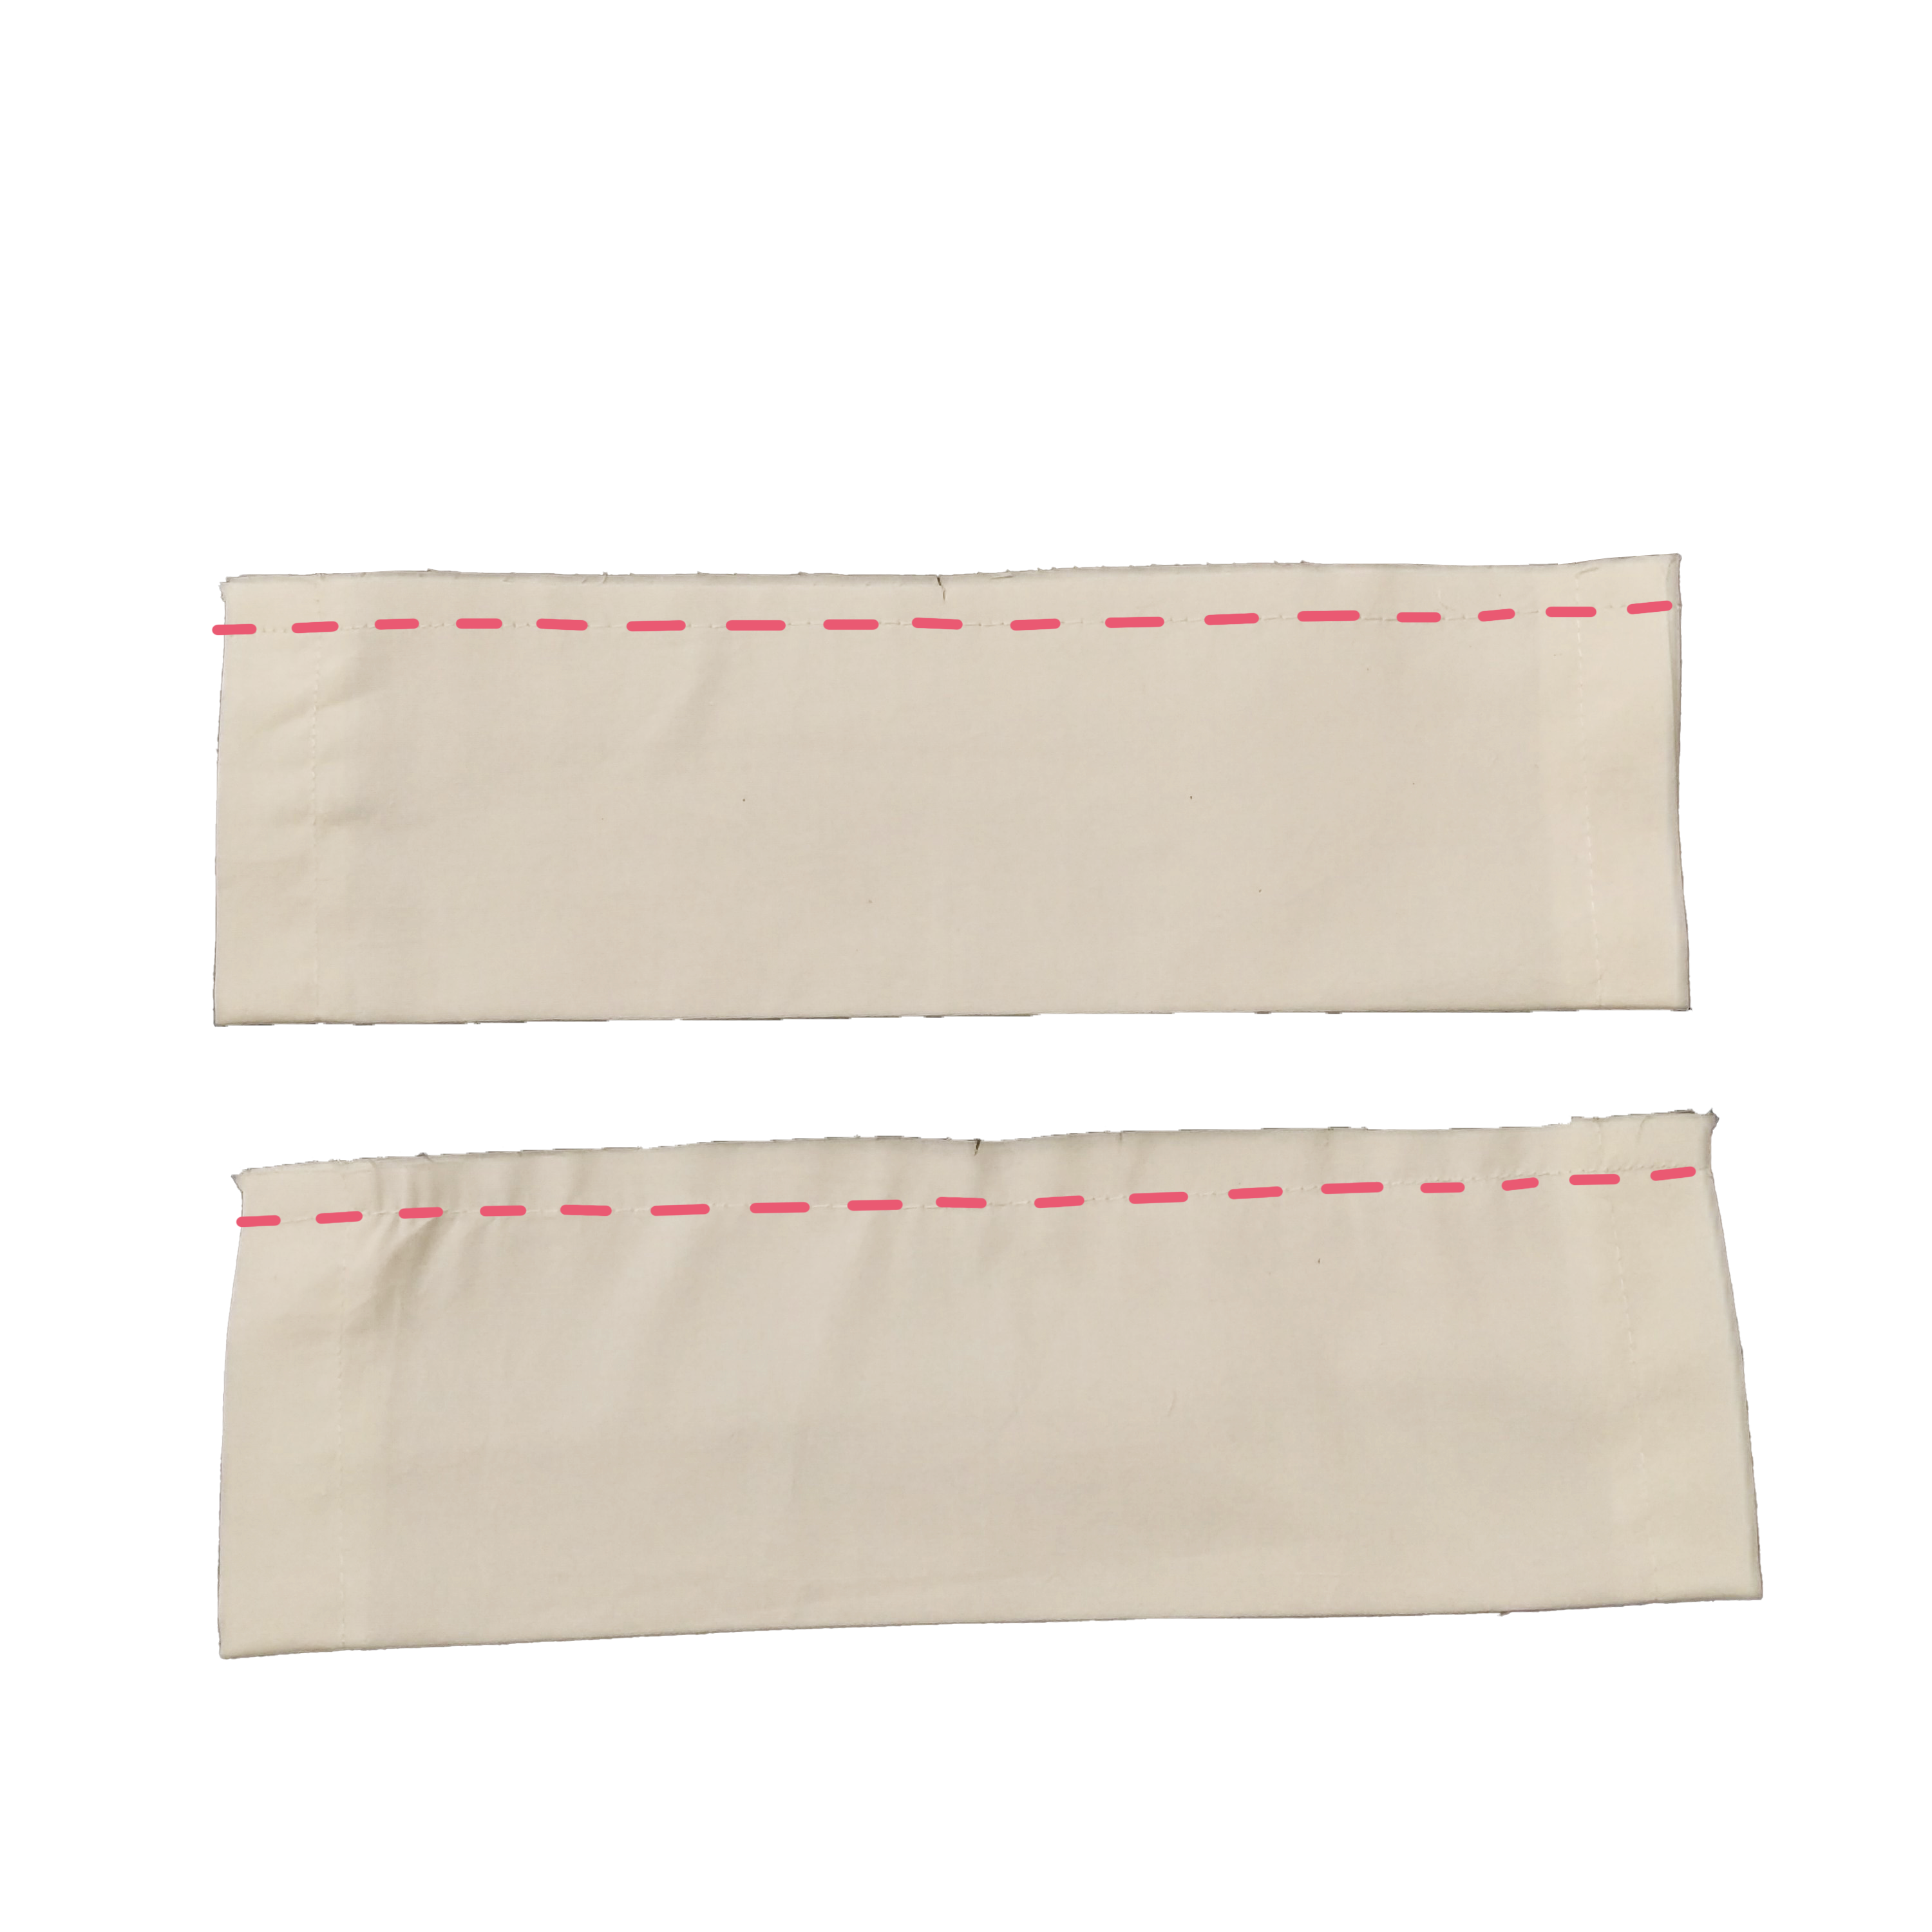
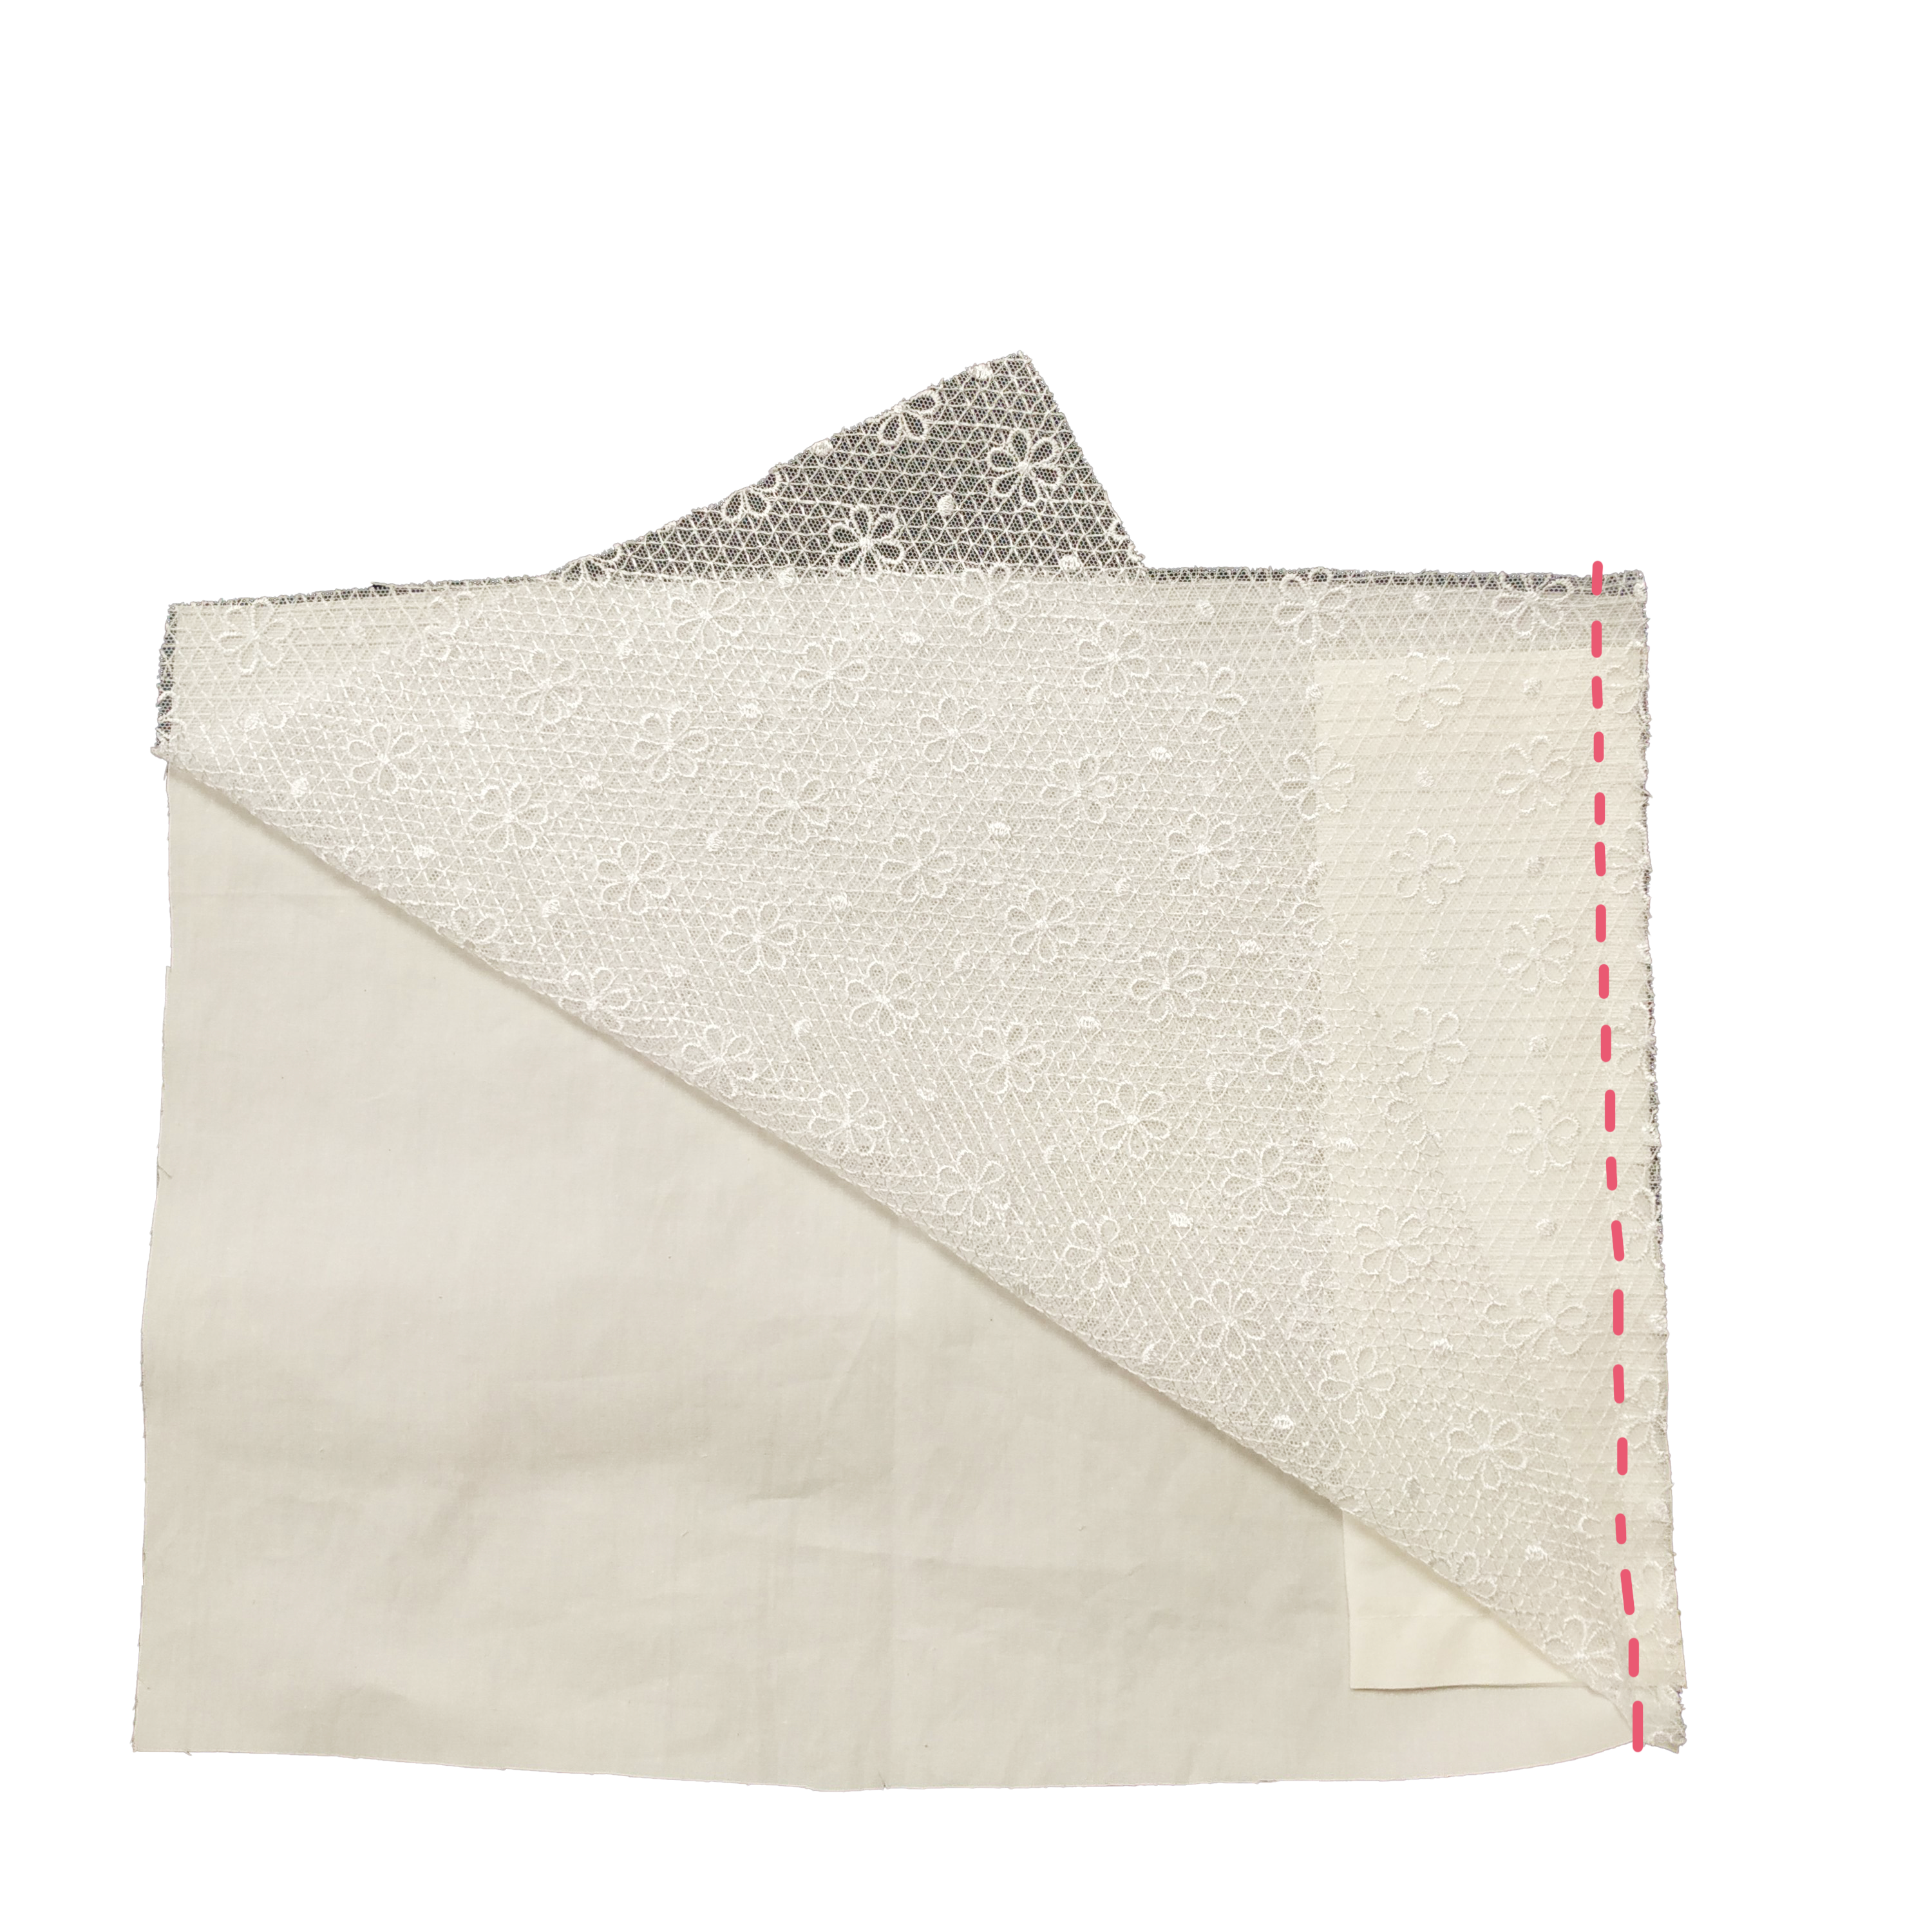
缝纫手作
集合品牌
缝纫学习教程
（黄色虚线为缝纫位置）
3.将长边对折后车缝
4.将袋口布放置在面布与里布的中间后车缝

Slide 5
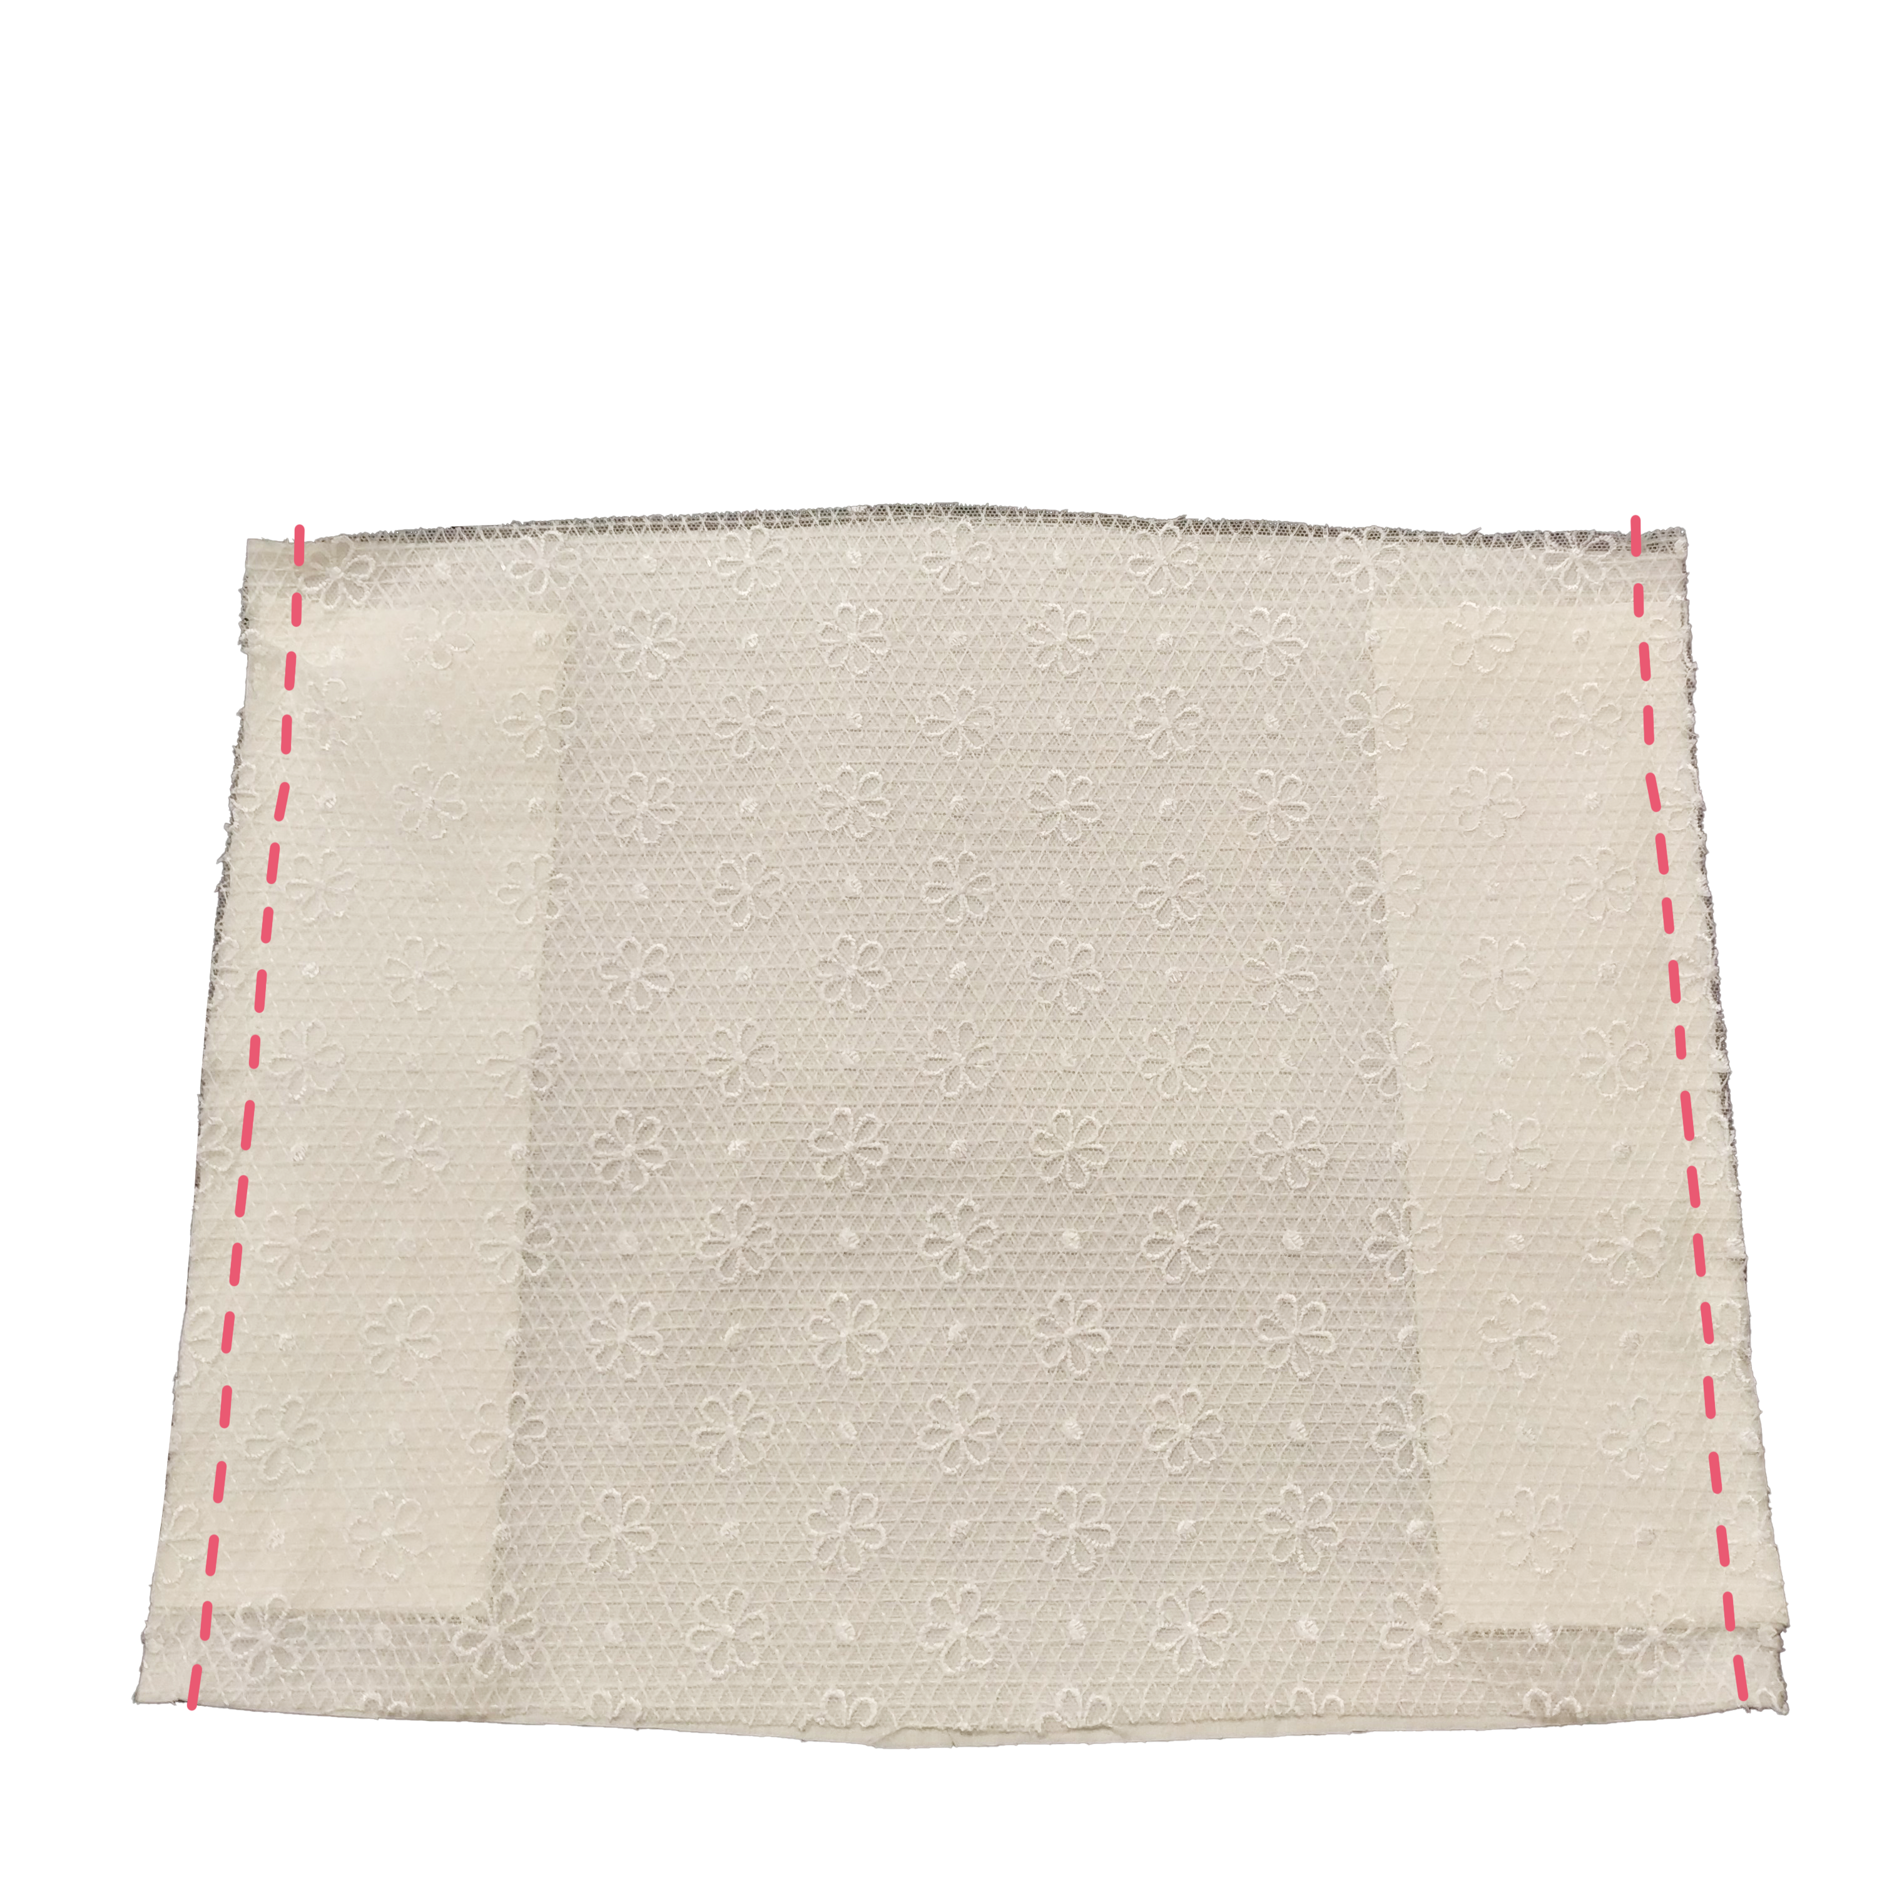
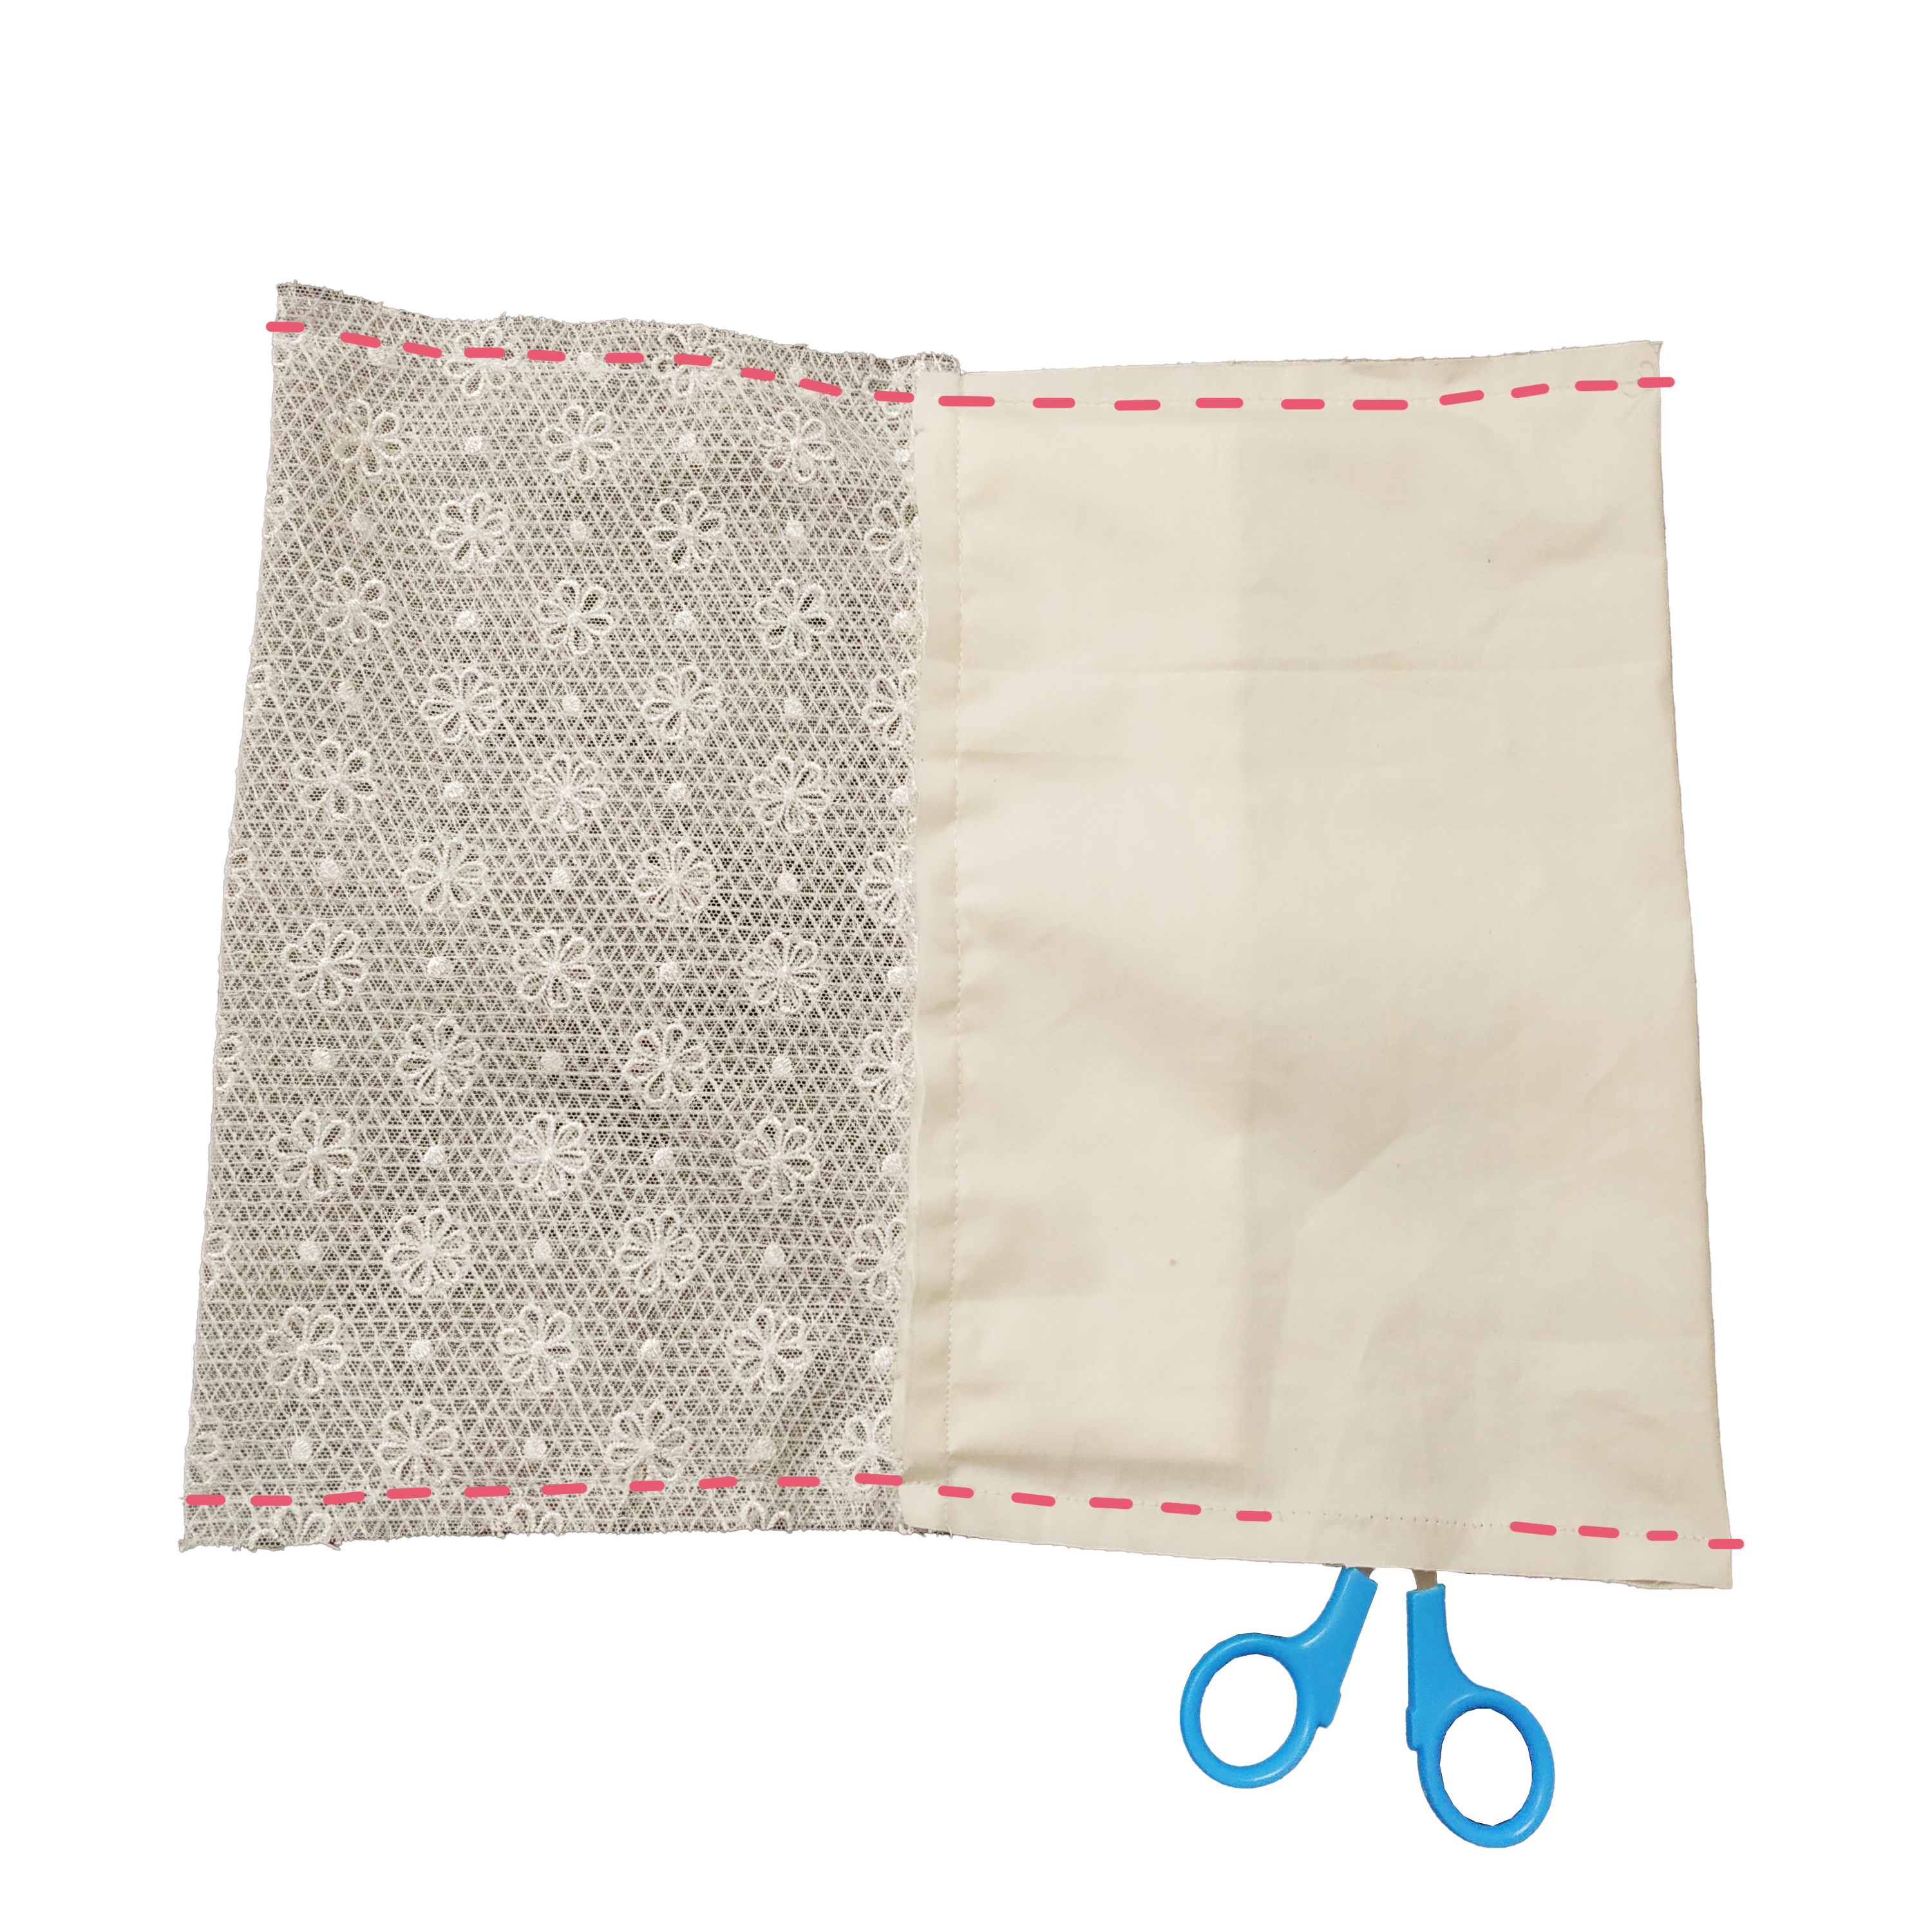
缝纫手作
集合品牌
缝纫学习教程
（黄色虚线为缝纫位置）
4-1.另外一侧也是一样的方法制作
5.面布对面布，里布对里布后，车缝上下两个边，在其中一块里布留返口

Slide 6

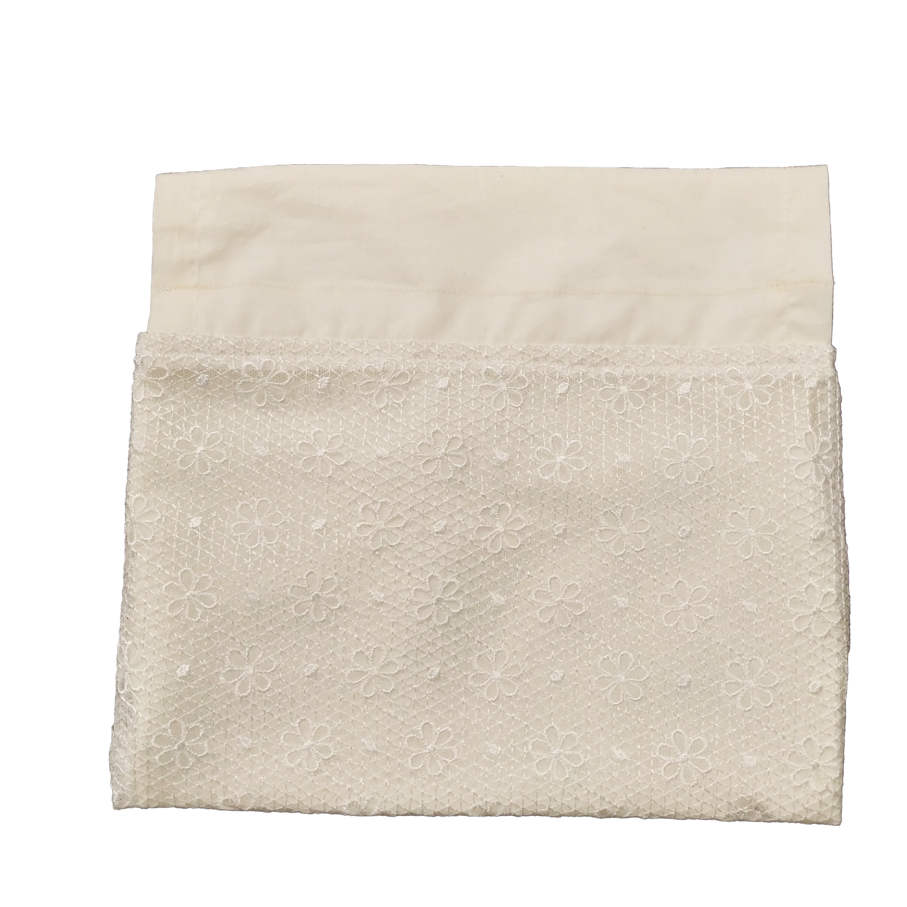
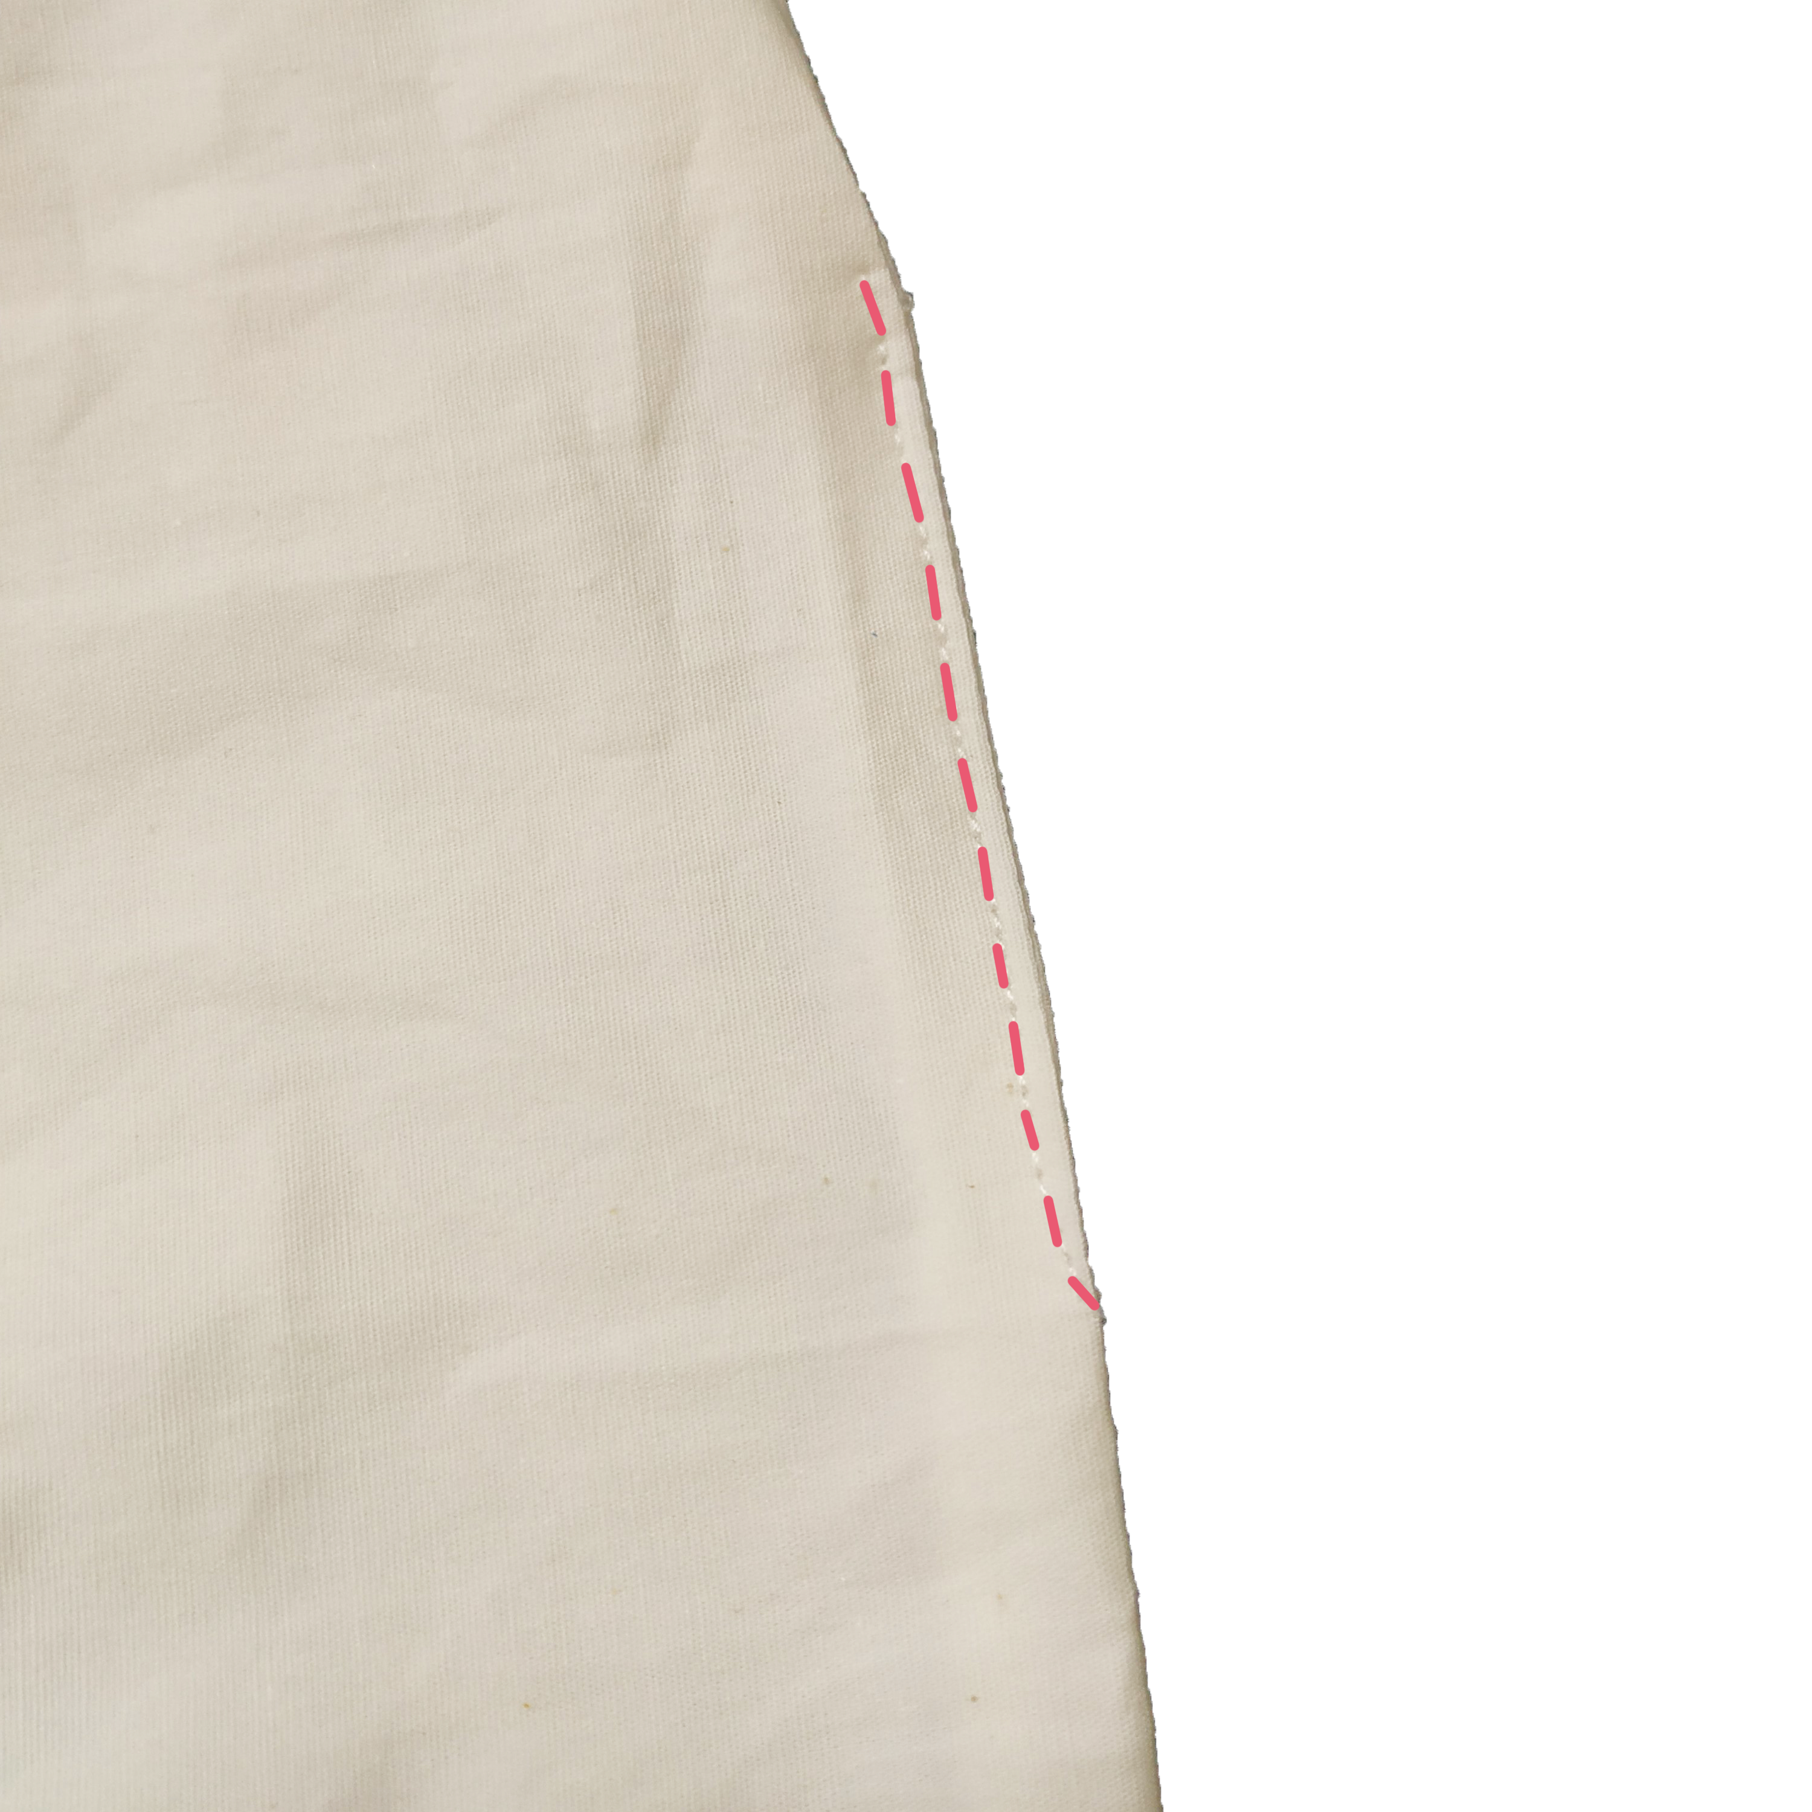
缝纫手作
集合品牌
缝纫学习教程
（黄色虚线为缝纫位置）
6.从返口翻到正面
6-1.缝合返口

Slide 7
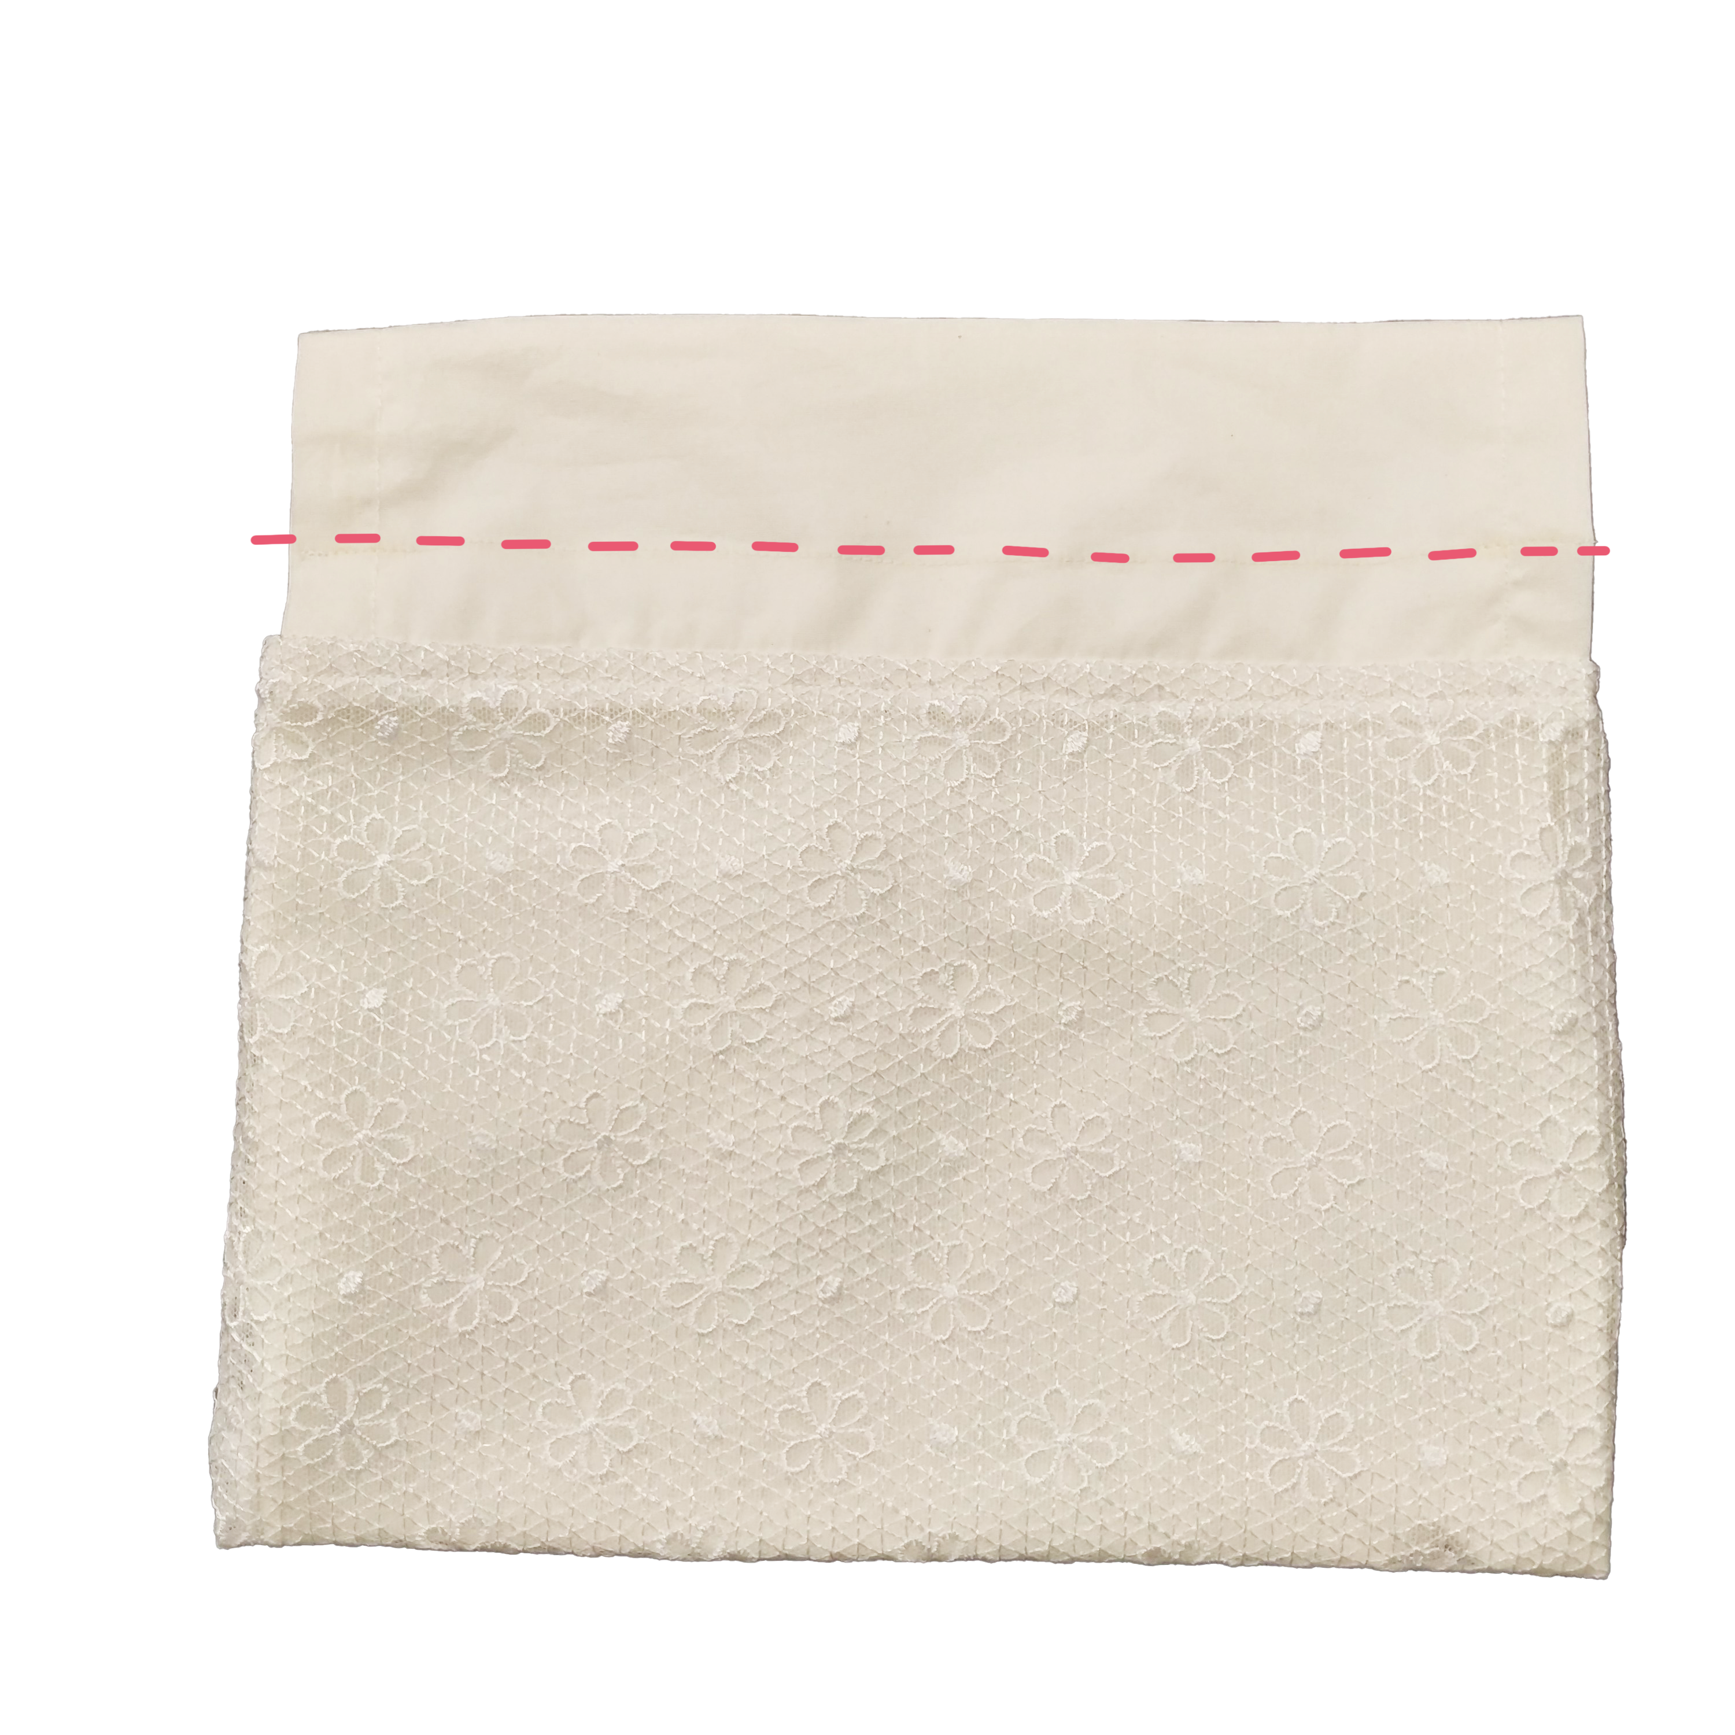
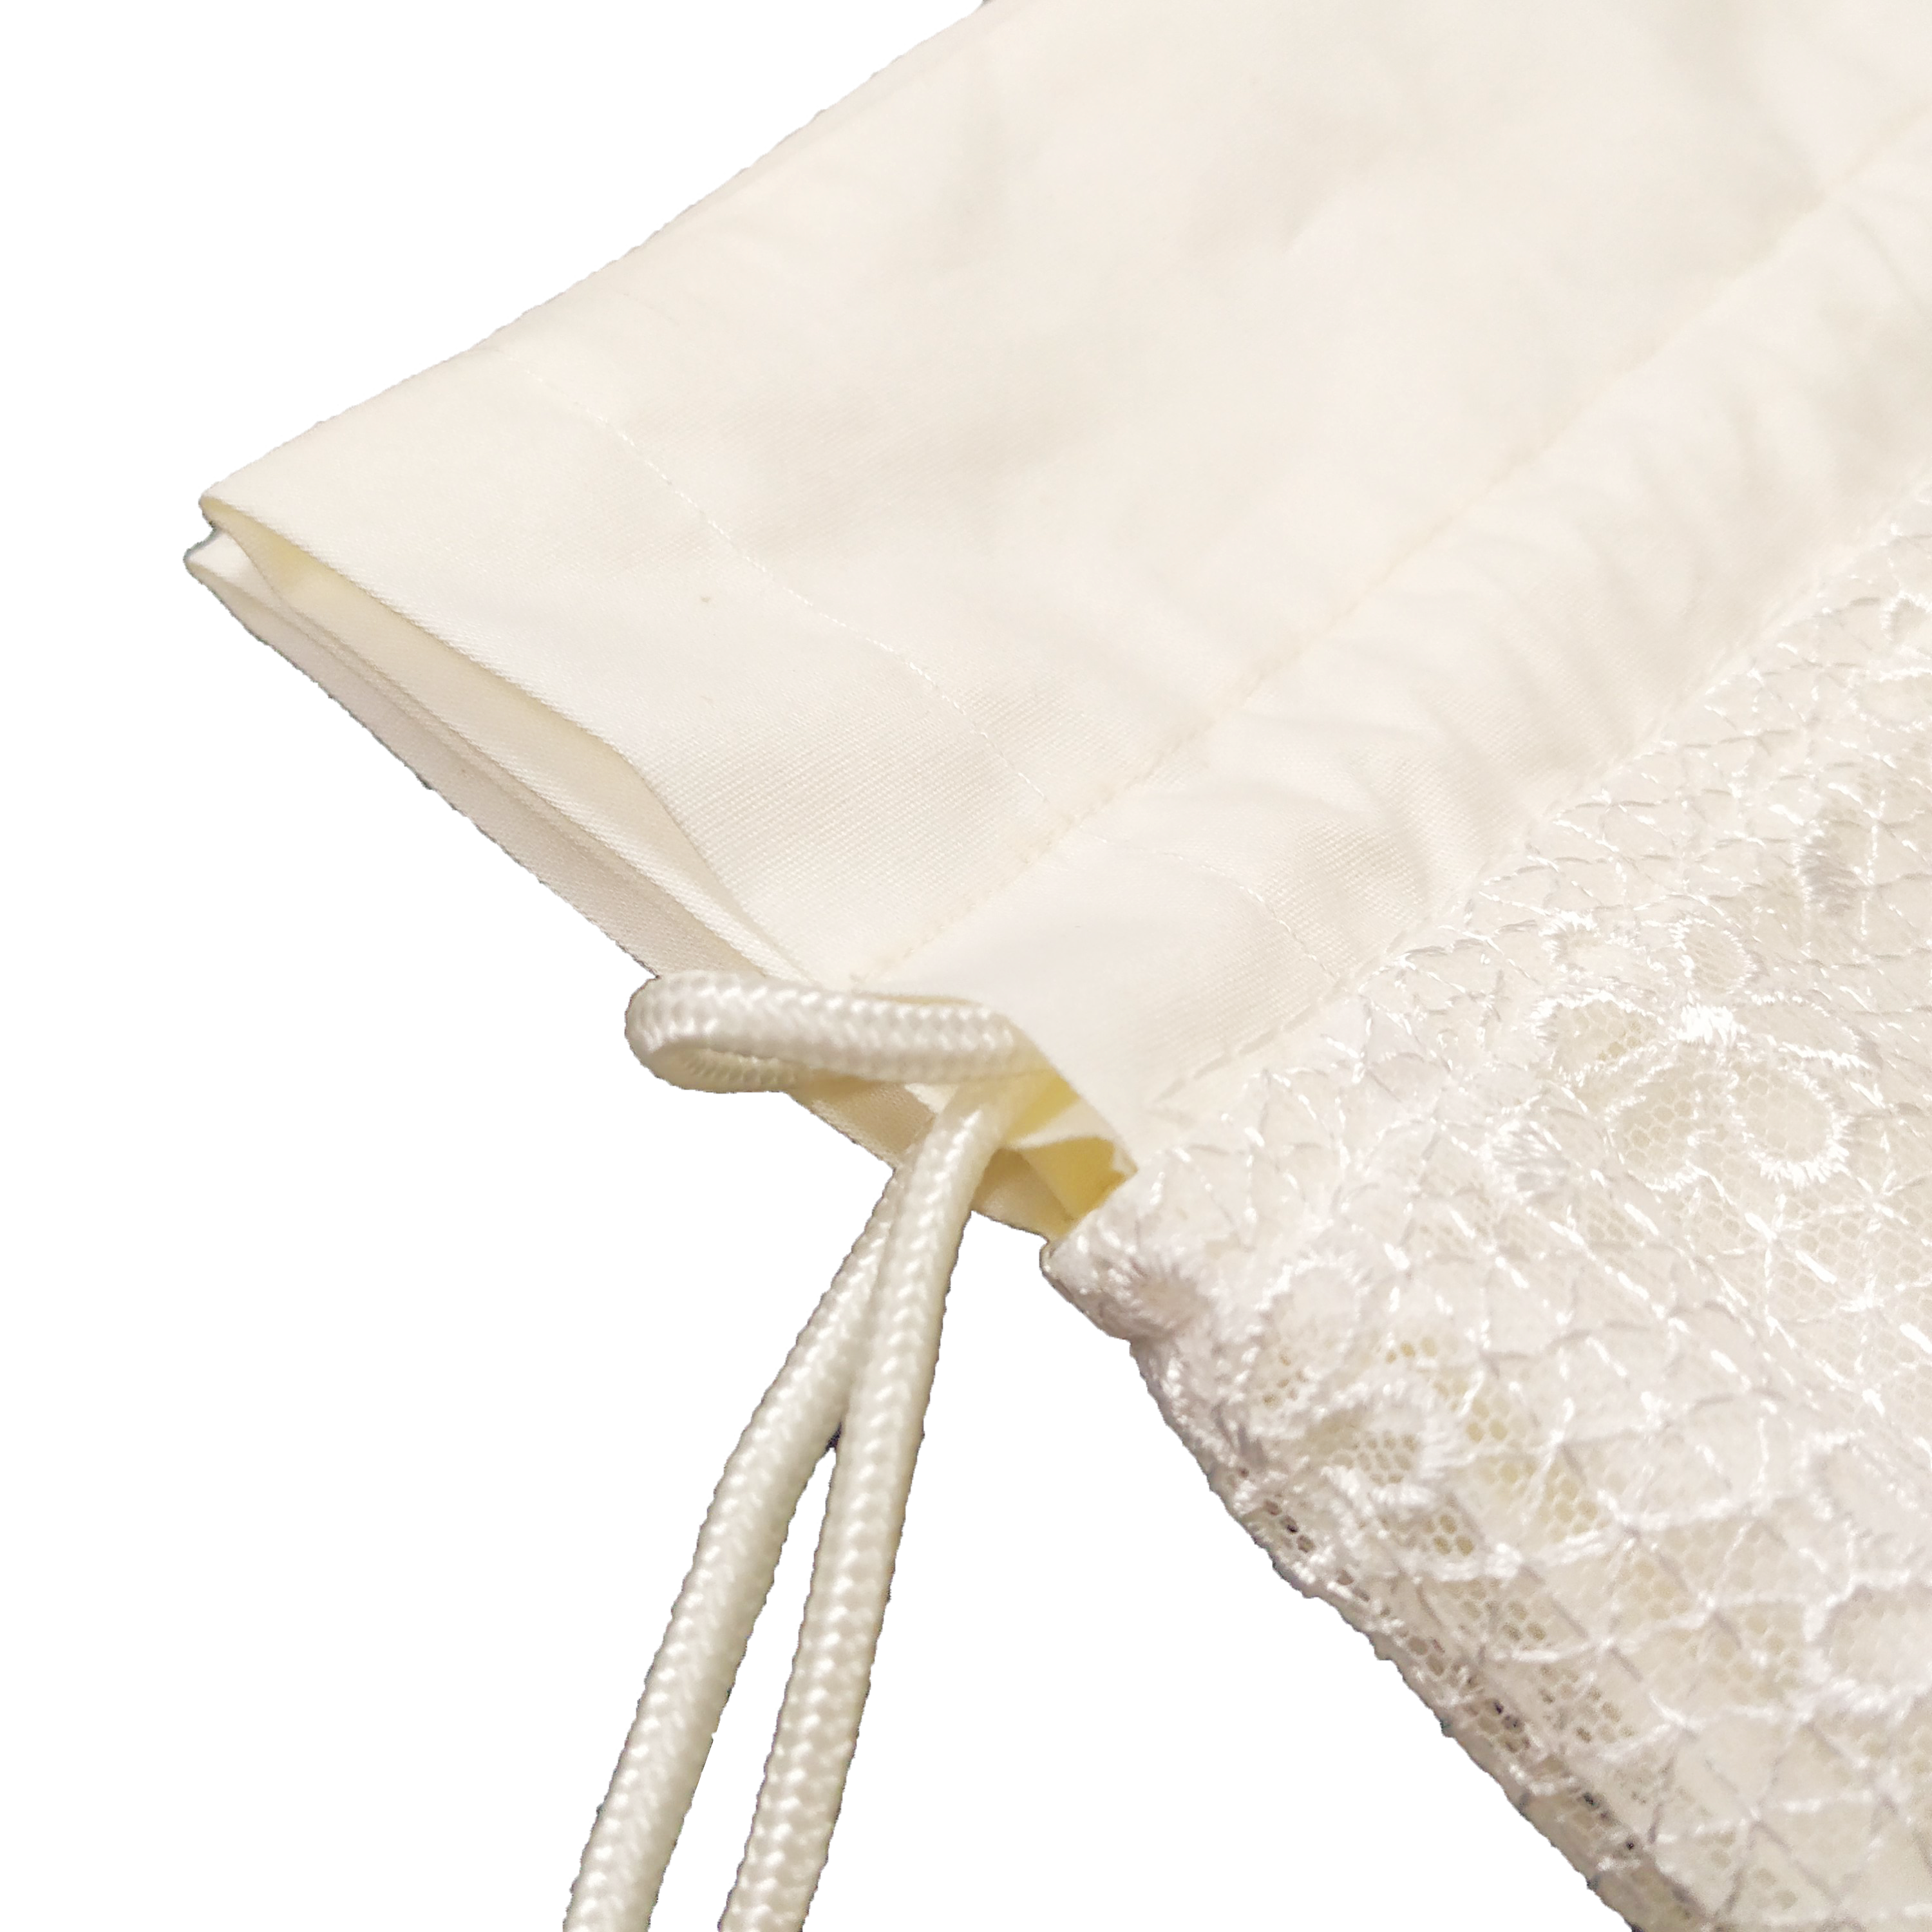
缝纫手作
集合品牌
缝纫学习教程
（黄色虚线为缝纫位置）
7.在束口布距离袋口2.5CM处压线
8.U形交叉穿入绳子

Slide 8
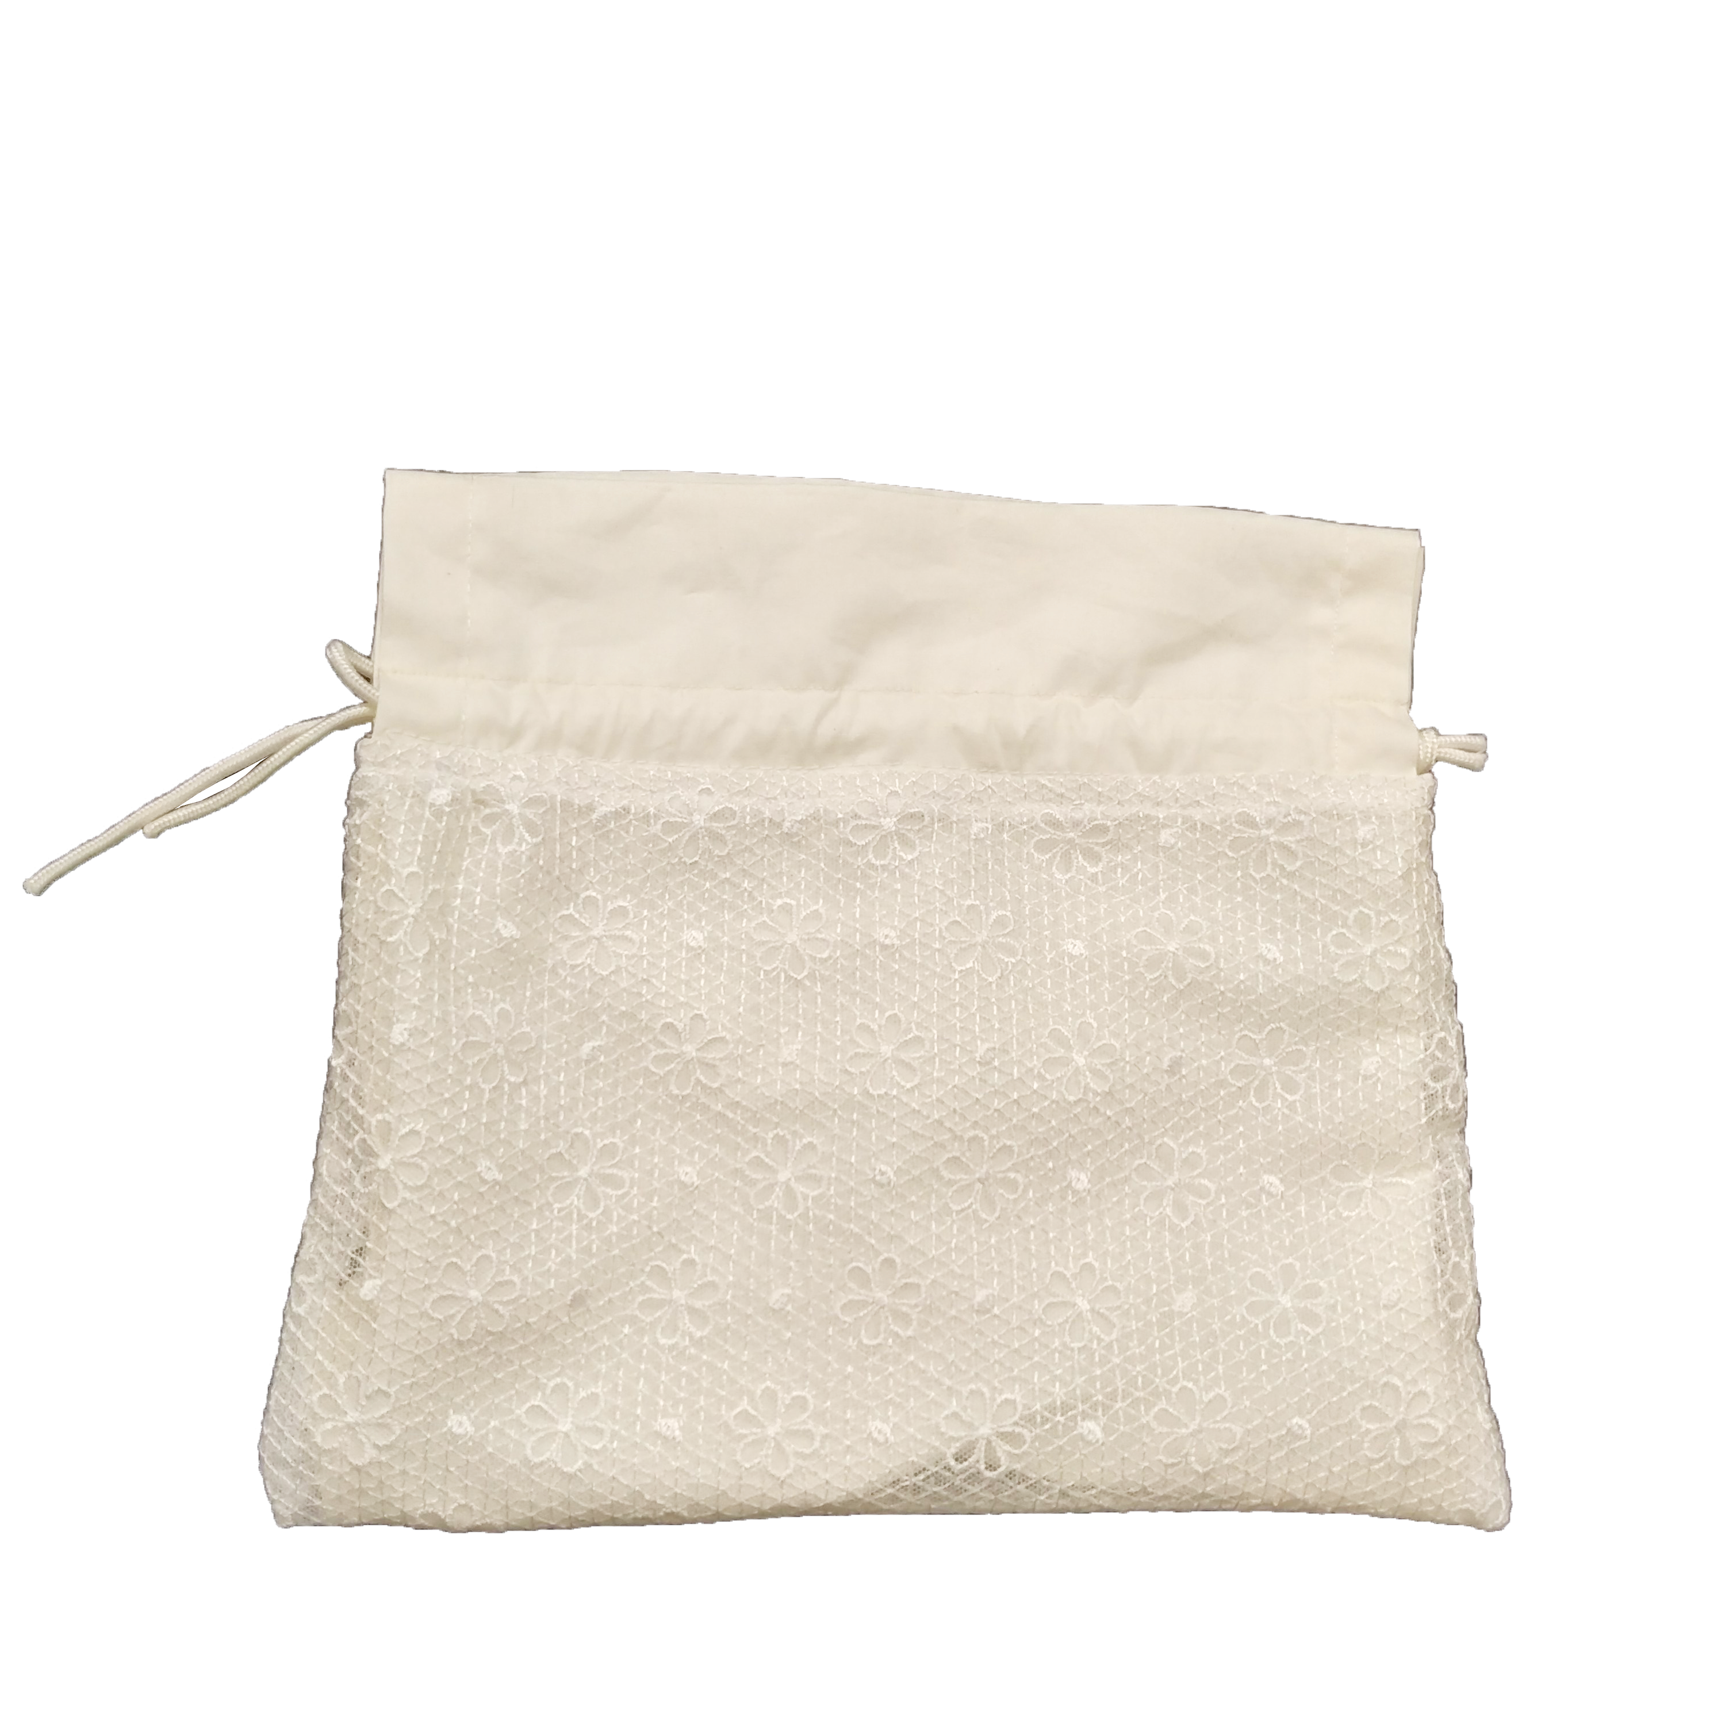
缝纫手作
集合品牌
缝纫学习教程
（黄色虚线为缝纫位置）
8-1.绳子末端打结
9.完成

Slide 9
谢谢观看
下期再见

